Slide 1
SYSTEM BOUNDARY / OCP 2026
开场
光进入机架之后，怎样让任务继续跑
OCP 第二天下午 · 独立现场记
宽并行光学 → 封装与连接 → 链路韧性
2026.10.14 · System Boundary
现场 PM-A / PM-B；共46张原始照片
01
Notes:
欢迎来到 System Boundary。今天继续整理 OCP 第二天下午的现场材料。前面的节目，我们已经谈过光互连的器件结构和网络协议。这一期把镜头往外推一点：当光真的进入机架，怎样装起来，怎样维护，以及一条链路突然断开时，正在运行的任务能不能继续。
下午的几场演讲很有意思。有人主张用大量低速微发射器降低能耗，有人把外置激光与液冷一起纳入机架，有人选择把激光留在近封装模块里。最后，系统使用方把问题重新拉回工作负载：器件再可靠，也得准备好链路会掉线。
我们会把现场照片、演讲者的主张、公开资料和工程推断分开。本文中的演示和测试结果来自厂商展示，我们没有独立复现实验。
图证：现场 PM-A / PM-B；共46张原始照片

Slide 2
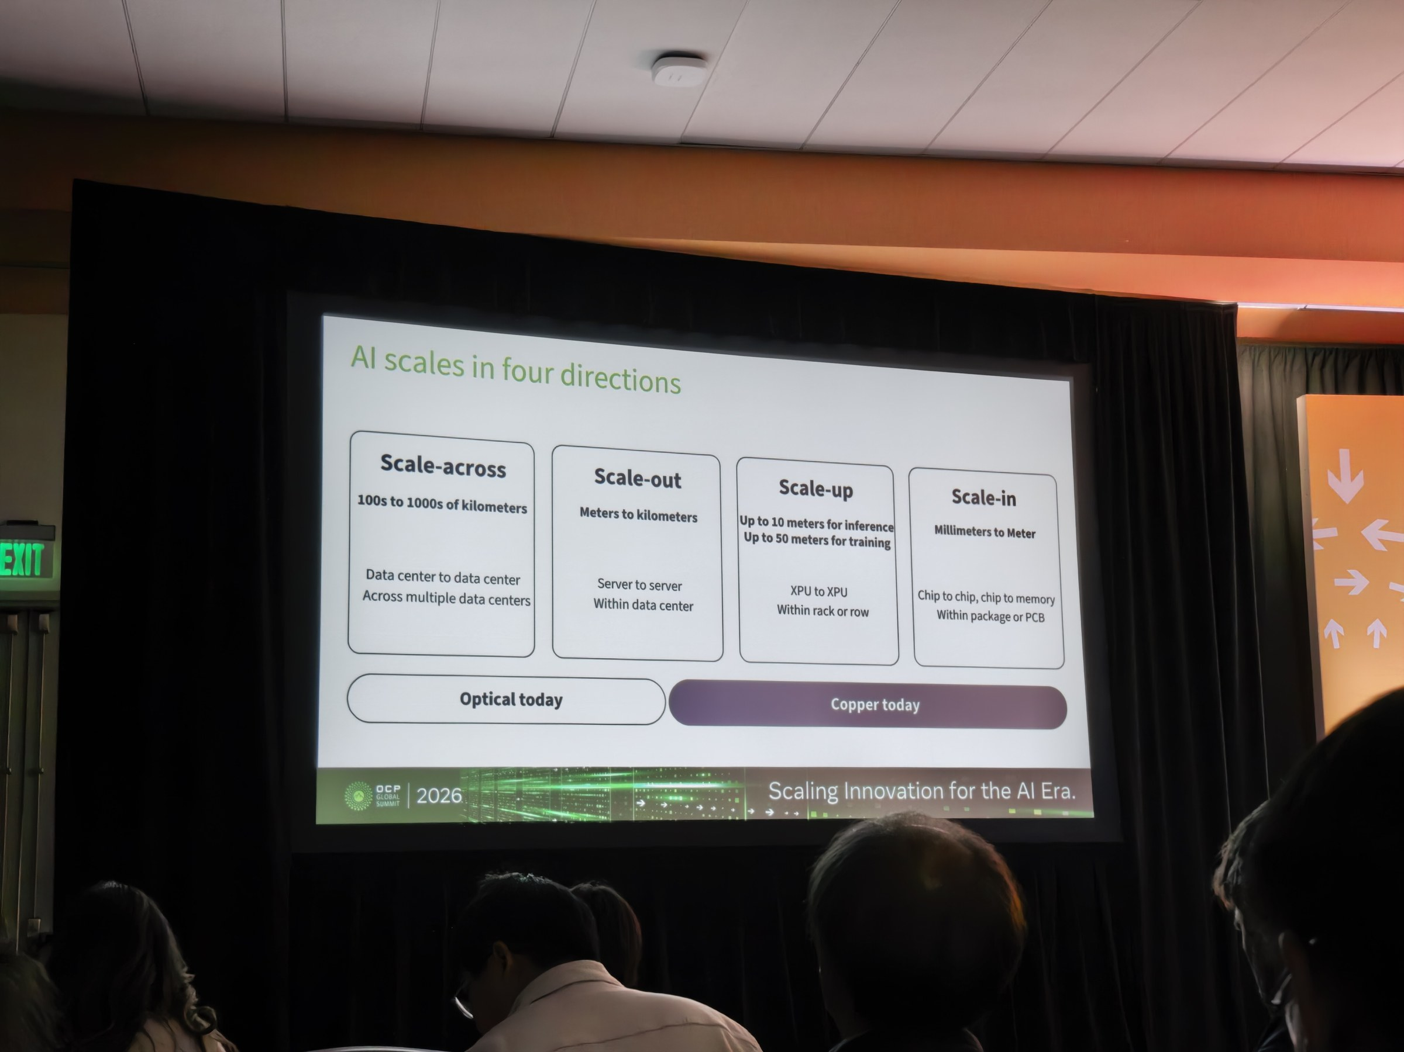
SYSTEM BOUNDARY / OCP 2026
架构与需求
先把四种扩展放回各自的位置
01
Scale-in：封装内、芯片与存储之间
02
Scale-up：多个加速器形成紧耦合计算域
03
Scale-out / across：更大网络与跨数据中心
PM-B-01、04；转写00:00–00:46、08:04–09:28
02
Notes:
先厘清四种扩展。Scale-in 讨论封装、板内或者芯片与存储之间的连接；scale-up 希望更多加速器像一个紧密协同的系统那样工作；scale-out 连接更大的服务器与集群网络；scale-across 再把范围推向数据中心之间。
这些词对应的距离、流量语义和故障后果并不相同。Avicena 自己的分类图，把 scale-up 分成推理十米、训练五十米；但紧接着介绍的 microLED 路线，明确瞄准十米以内的铜替代，并进一步看向更短距离的芯片和存储接口。应用分类中的距离范围，不等于这套产品已经覆盖的距离，其他公司的五十米目标也不能直接套过来。
选择光路线，第一步应该先固定应用、距离和有效带宽。脱离应用去比较最低的皮焦每比特，往往会把不同系统拼成一张看似统一、实际不可比较的表。
图证：PM-B-01、04；转写00:00–00:46、08:04–09:28

Slide 3
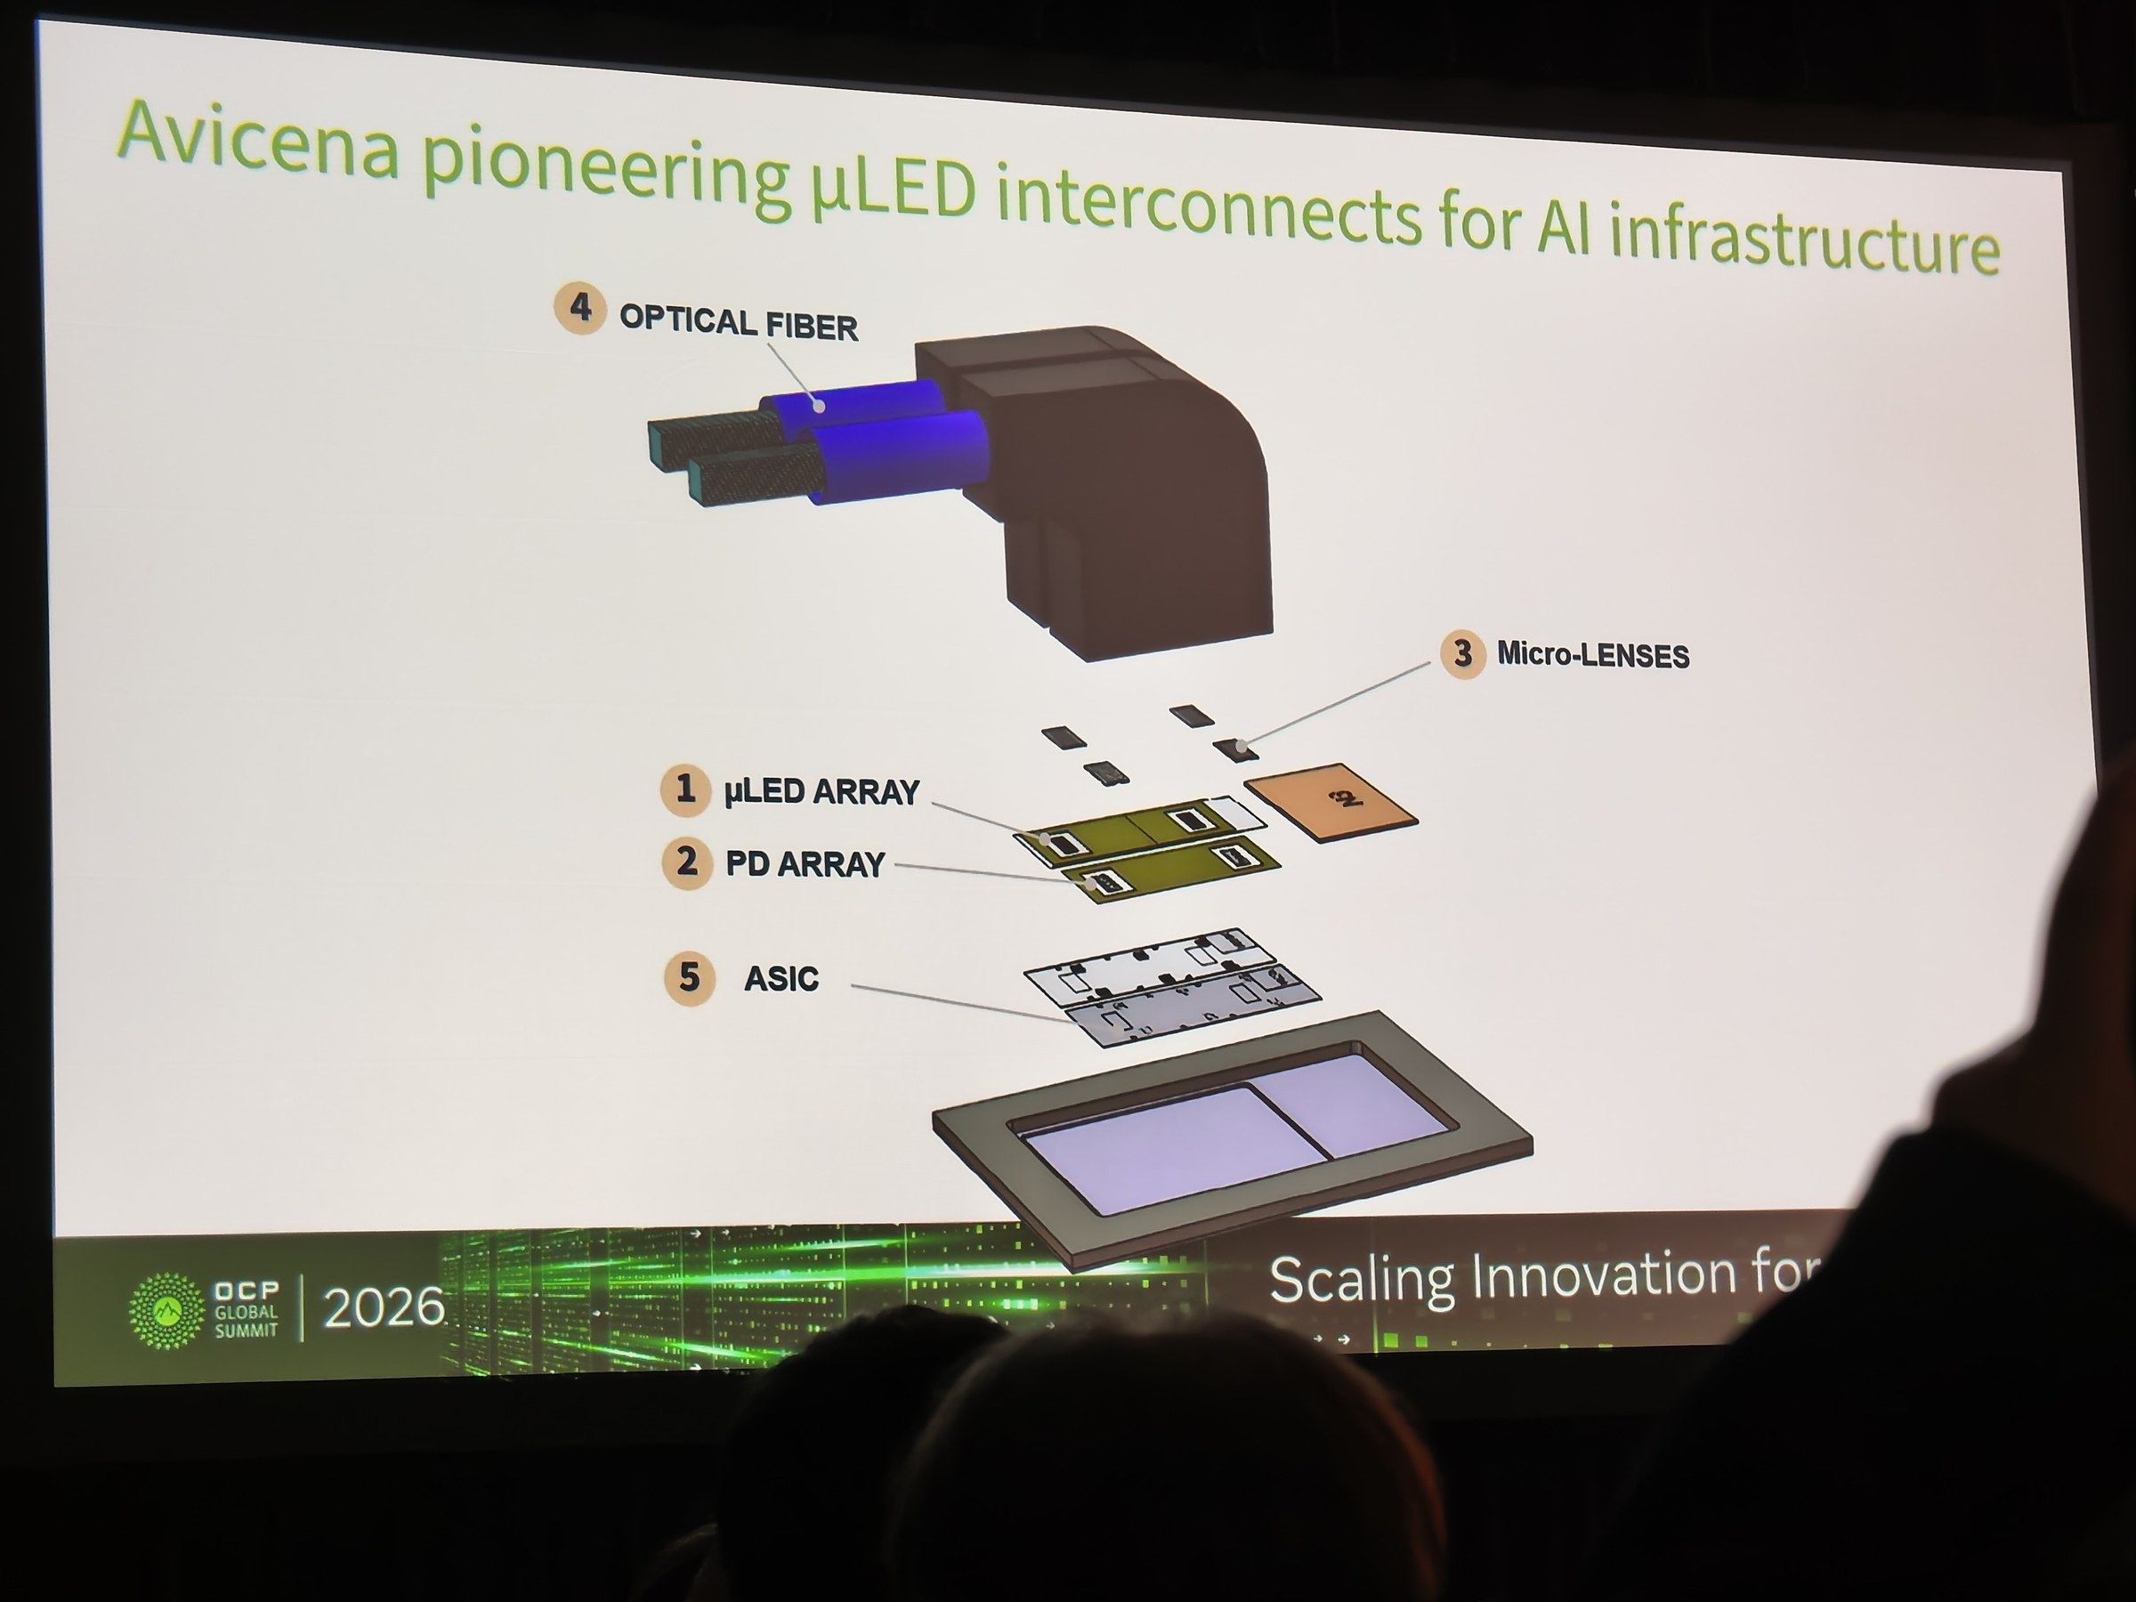
SYSTEM BOUNDARY / OCP 2026
microLED
Avicena：把高速串行改成宽并行
01
µLED阵列 + PD阵列 + ASIC + 微透镜 + 纤路
02
Scale-up 与 scale-in 共用并行架构思路
03
主机若仍是高速SerDes，适配开销仍要计算
PM-B-04、05、26；S01–S02
03
Notes:
Avicena 的核心主张，是用大量相对低速的 microLED 通道，连接并行的电接口。现场结构图把微发射阵列、探测阵列、ASIC、微透镜和光纤放在同一条链路中。它不是简单地把一颗激光器换成发光二极管，而是希望改变数据进入光链路以前的组织方式。
在更理想的集成方式中，宽并行接口可以靠近计算或存储逻辑，减少高速串行化的负担。不过，当前主机如果仍然提供二百 G 级串行通道，系统就需要转换。后面的 TeraHop 演讲正好提醒了这一点：反向 gearbox 的功耗不能从整机账单里消失。
因此，这条路线既有器件问题，也有架构问题。它的优势能发挥多少，取决于光学和主机接口是否一起设计。
图证：PM-B-04、05、26；S01–S02

Slide 4
SYSTEM BOUNDARY / OCP 2026
microLED
1 Tb/s 已进入评估；更高密度仍是目标
已披露评估平台
现场方向
待定义条件
1 Tb/s级 eKit
最多335通道
每路最高3 Gb/s
<1 pJ/bit
>200°C
>10 Tb/s/mm 或 mm²
功耗参考面
温度 / 距离 / 寿命
同时工作通道数
PM-B-03；S01；指标为厂商主张/路线目标
04
Notes:
Avicena 的公开公告确认，一太比特每秒级 LightBundle 评估套件已经向客户和合作方出货。公告的口径是最多三百三十五个通道，每通道最高三吉比特每秒，合计是约一太比特每秒的原始吞吐。注意，是太比特，不是太字节；而且原始总速率也不等同于净荷吞吐。
现场投影片进一步列出小于一皮焦每比特、超过二百度的温度耐受，以及每毫米岸线或每平方毫米面积超过十太比特每秒的密度方向。这几项不能合并成已经在同一套产品、同一温度、同一距离下通过验收的规格。
对器件和材料团队，真正有用的是追问：哪个功耗参考面，哪种温度定义，多少同时工作通道，什么寿命条件。高温能够发光，与长期保持误码、耦合和封装可靠性，是不同的验证层级。
图证：PM-B-03；S01；指标为厂商主张/路线目标

Slide 5
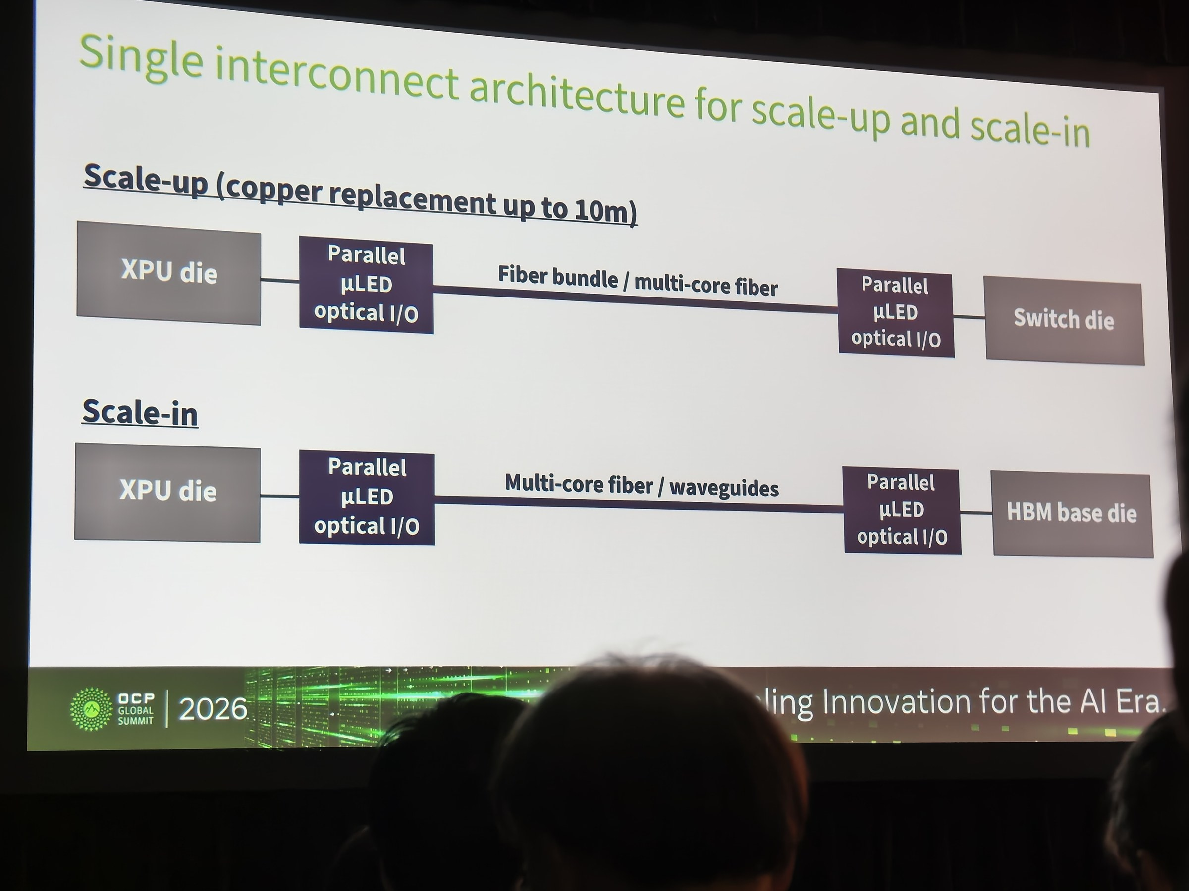
SYSTEM BOUNDARY / OCP 2026
microLED
连接器正在进入宽并行光路
01
光纤束、多芯光纤与波导是不同实现
02
MPO外形 ≠ 与传统MPO光学互通
03
核心是逐通道映射、损耗、串扰和维修
PM-B-04；S02；接口问题为工程分析
05
Notes:
宽并行光学把带宽分散到很多物理通道，也把问题转移到密集耦合和连接上。Avicena 的九月公告提到可拆接的 LightBundle 演示，采用 MPO 外形，并使用为多芯纤束优化的插芯。这个消息补充了现场关于连接器的讨论，但不能据此外推为所有传统 MPO 线缆都能直接互插。
外形兼容、机械定位兼容和光学通道兼容，需要分别确认。数百个通道的端面一旦旋转、偏心或者出现污染，影响可能同时落在一组相邻通道上。即使阵列有备用点，也未必能解决整个连接面一起退化。
所以，对光纤厂商，样品交付不应只有一条总插损曲线，还应给出逐通道的映射、损耗分布、串扰、弯曲条件和重复插拔结果。对模组厂商，还要明确这些故障怎样被发现和重映射。
图证：PM-B-04；S02；接口问题为工程分析

Slide 6
SYSTEM BOUNDARY / OCP 2026
机架与封装
一排机架成为计算单元
计算机架
光互连
交换机架
计算托盘 / 加速器
光I/O与冷却
可维护单元
跨机架纤路
前面板可换光源
结构化布线
统一scale-up域
1024+参考目标
系统级联合验证
S03–S04；依据公开资料重绘的架构概念
06
Notes:
接下来，Ayar Labs 和 Wiwynn 把视角从光引擎推到了整排机架。两家公司分别提供光互连能力与系统整合能力；官方资料也确认了双方围绕机架级 CPO 的合作。现场从一千零二十四颗加速器的 scale-up 域开始，再逐层往下看机架、托盘和封装。
这个架构的动机是，更多加速器和更高带宽需要跨越单机架的物理边界。现场图把原先机架内部的垂直连接，展开为计算机架与交换机架之间的横向连接。但这是参考架构和部署设计的讨论，不能只看到一张机架图，就写成千卡系统已经量产验收。
这里最值得学习的是设计顺序：先确定系统需要怎样通信，再安排光纤、冷板、电源和维护空间。最后才轮到问，一颗光引擎放在哪个位置最合适。
图证：S03–S04；依据公开资料重绘的架构概念

Slide 7
SYSTEM BOUNDARY / OCP 2026
机架与封装
托盘里，光纤也是机械结构的一部分
系统约束
托盘整合
光电接口
工作负载 / 拓扑
可维护单元
供电与冷却
光纤回路 / 弯曲
冷板与水管
装配和返修顺序
光引擎 / 光源
耦合与热应力
逐通道测试
S04；托盘结构的工程分析
07
Notes:
在托盘层面，光纤不再是一根可以最后塞进去的线。它有弯曲半径，需要应力释放，也需要给装配、检修和更换留出回路。冷板和水管占据空间，高压直流供电、控制板和前面板光源也有自己的约束。
Ayar Labs 与 Wiwynn 的公开参考设计，把这些事情从一开始就放在一起。现场演讲里，同样强调从 pod 一直往下走到托盘与封装。这意味着光纤厂商、材料厂商和系统制造商的接口，比传统的单只模块交付更紧密。
一个很实际的例子是，先装冷板还是先接光纤，哪一步需要重新对准，拆掉一个部件会不会牵动其他光路。这样的流程问题，会直接影响现场维护时间，也会改变最终能够使用的带宽密度。
图证：S04；托盘结构的工程分析

Slide 8
SYSTEM BOUNDARY / OCP 2026
机架与封装
热协同设计仍要接受动态负载验证
静态模型
动态验证
系统结果
给定功率
材料与几何
冷却边界
负载跃迁
温度时间轨迹
光学与电气响应
BER / 重训练
任务进度
维护与循环寿命
S05；热协同设计的工程概念示意
08
Notes:
光引擎靠近计算芯片以后，热设计必须一起做。ASIC、存储和光引擎各有自己的温度限制，冷板布局与热界面材料，也会影响不同区域之间的热耦合。Ayar Labs 与 GUC 的公开技术文章，介绍了这类热协同仿真的工作。
这种仿真可以帮助设计找到满足温度限制的窗口，但不能直接改写成长期实机可靠性测试。公开文章明确说明，当时的结果采用静态功率假设，下一步还要研究动态工作负载。
因此，材料和散热团队应继续关注热界面材料、翘曲和接触热阻；光电团队则要把温度变化连接到波长、偏置、误码和重锁定行为。平均温度合格，并不自动保证快速负载切换时没有链路扰动。
图证：S05；热协同设计的工程概念示意

Slide 9
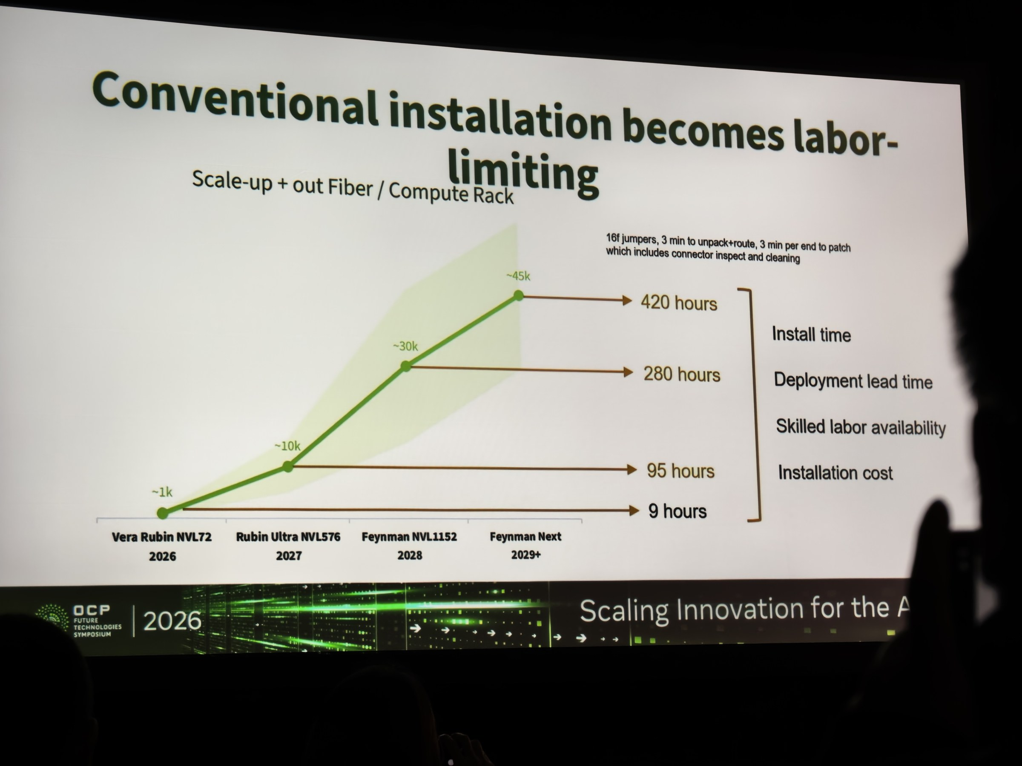
SYSTEM BOUNDARY / OCP 2026
连接与制造
Corning：安装工时也会成为规模瓶颈
01
现场模型：约1k → 45k纤/机架
02
按16F跳线及每端作业时间计算
03
420小时是模型工时，不是普遍部署实测
PM-B-12；转写30:09–33:22。工时为演讲模型
09
Notes:
光纤越来越多以后，安装工时会变成新的限制。Corning 的现场投影片把单机架的光纤数量，从约一千根一路画到未来约四万五千根，并给出了随规模上升的安装工时模型。
图上的四百二十小时很醒目，但它来自特定假设：十六芯跳线、拆包和布线时间、每个端头的连接与检查清洁时间。它不是所有机架都已经测得的施工周期，也不能简单理解成一名工程师要连续做四百二十小时。
模型真正想提醒的是，光互连的成本不仅在芯片和模块里，还在上线之前和维护过程里。连接器需要几次清洁，首次插入的通过率是多少，一个端面污染会拖累多少通道，这些都会把局部的小问题放大成系统交付问题。
图证：PM-B-12；转写30:09–33:22。工时为演讲模型

Slide 10
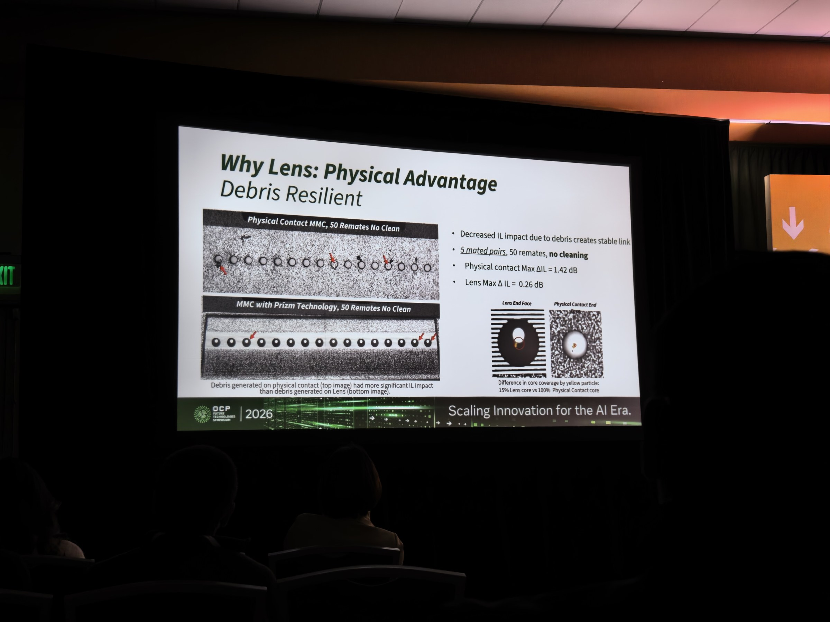
SYSTEM BOUNDARY / OCP 2026
连接与制造
扩束连接：用光斑面积降低污染敏感性
01
PRIZM TMT：透镜、插芯与被动定位
02
现场比较：反复插拔且不清洁的ΔIL
03
低污染敏感性不等于免清洁、免检查
PM-B-13、14；S08
10
Notes:
PRIZM 扩束连接的思路，是让连接界面的光束面积变大。一个相同大小的颗粒，如果几乎挡住物理接触纤芯，就可能造成很大损耗；落在更大的光斑里，遮挡比例可能小得多。US Conec 的官方说明也把透镜、微孔和机械定位作为插芯的一部分。
现场演讲比较了重复插拔、不清洁条件下的链路变化，强调扩束方案的插损变化更稳定。这里要看清指标：比较的是特定样本和流程下的损耗变化，不能把它偷换成所有环境里的绝对低损耗保证。
对材料厂商，透镜材料、镀膜、表面状态和湿热表现都很关键；对连接器厂商，重点是污染容忍度、定位重复性与插入力的组合。更不容易受污染影响，仍然不代表任何情况下都不需要清洁或检查。
图证：PM-B-13、14；S08

Slide 11
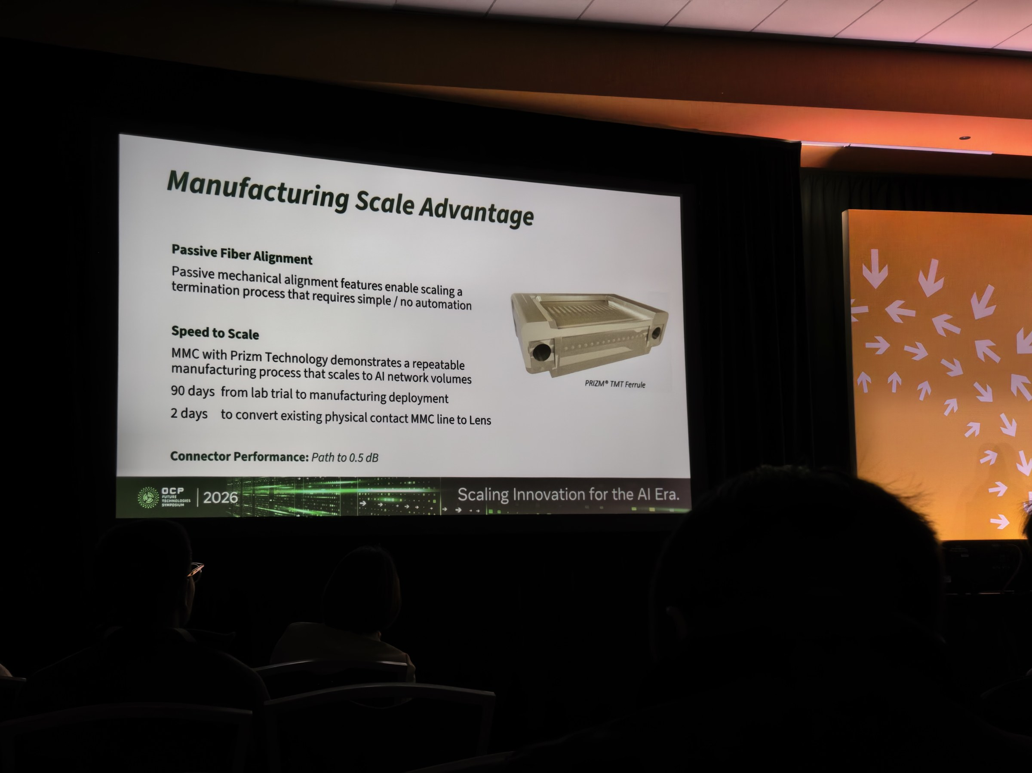
SYSTEM BOUNDARY / OCP 2026
连接与制造
从插得上，到制造得出来
01
16F现有设计，32F为路线图
02
现场：90天制造导入、2天既有产线转换
03
0.5 dB是目标路径，非已保证规格
PM-B-15–17；转写39:03–41:33；计划与交付阶段分开
11
Notes:
制造这一页值得单独停一下。照片写的是，从实验室试验到制造部署用了九十天，既有物理接触 MMC 产线向透镜方案转换用了两天。
现场还提到十六芯设计和三十二芯路线图，在同一类插芯外形里增加阵列。较低插入力有利于盲插和一次插入更多连接，但这种密度收益仍要放回实际适配器、操作空间和维护要求里评价。
另外，投影片写着通向零点五 dB 的性能改进路径。这是方向，不是当下所有样品的保证值。问答环节又把插芯描述为开发中，并提到下一代计划下个月推出；这要与投影片上已经可以现场使用的表述并列理解。还需要具体版本、良率和测试定义，才能判断制造进展对应哪一级可交付能力。
图证：PM-B-15–17；转写39:03–41:33；计划与交付阶段分开

Slide 12
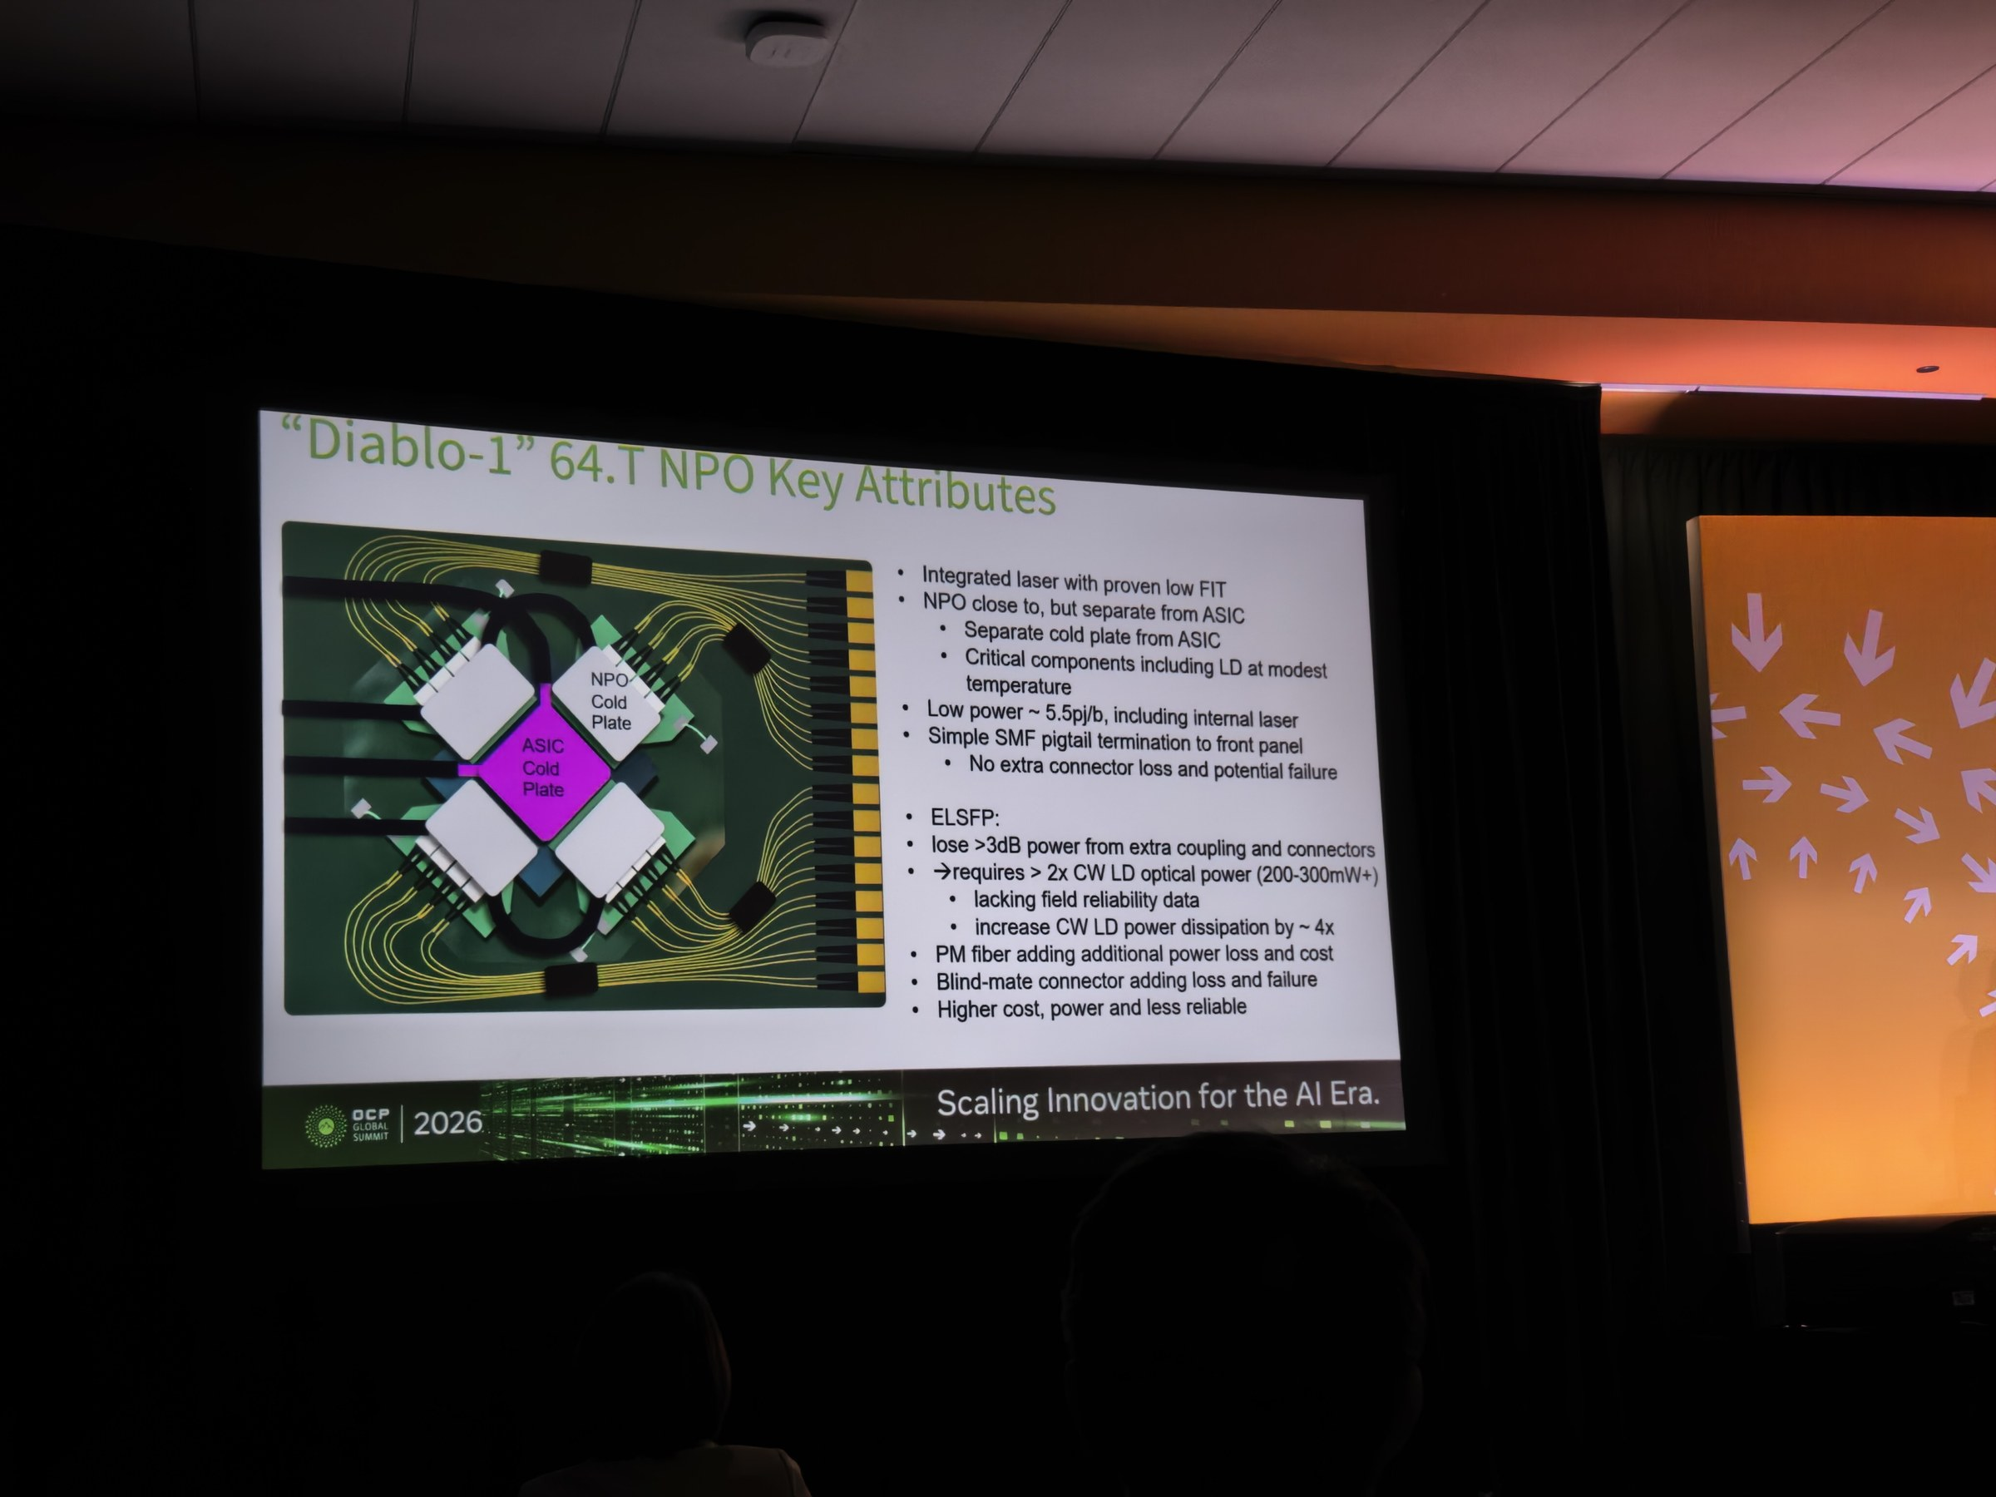
SYSTEM BOUNDARY / OCP 2026
内外激光与功耗
TeraHop：把激光留在NPO里面
01
Diablo-1：6.4T NPO，集成激光
02
专用冷板与独立热区域
03
现场宣称约5.5 pJ/bit，含内部激光
PM-B-18、23；演讲主张，非独立复测
12
Notes:
TeraHop 的 Diablo-1 选择另一条工程路径：把激光集成在六点四 T 的近封装光模块里面。现场强调，NPO 可以与大功率 ASIC 保持一定距离，再用专门冷板管理模块温度，减少外置激光带来的保偏纤和额外连接环节。
这不是说内部激光天然更可靠，也不是说外部激光没有价值。两种方案把维修、热管理和光路损耗放在了不同的位置。外置光源便于集中维护；内置光源则可能缩短部分光路，减少连接，但换件范围和热应力也不同。
现场给出大约五点五皮焦每比特、包含内部激光的功耗口径。我们会保留这个厂商说法，同时要求说明带宽分母、温度与工作负载，以及是否包括主机端的高速电接口。没有统一边界，数字不能直接排成高低榜。
图证：PM-B-18、23；演讲主张，非独立复测

Slide 13
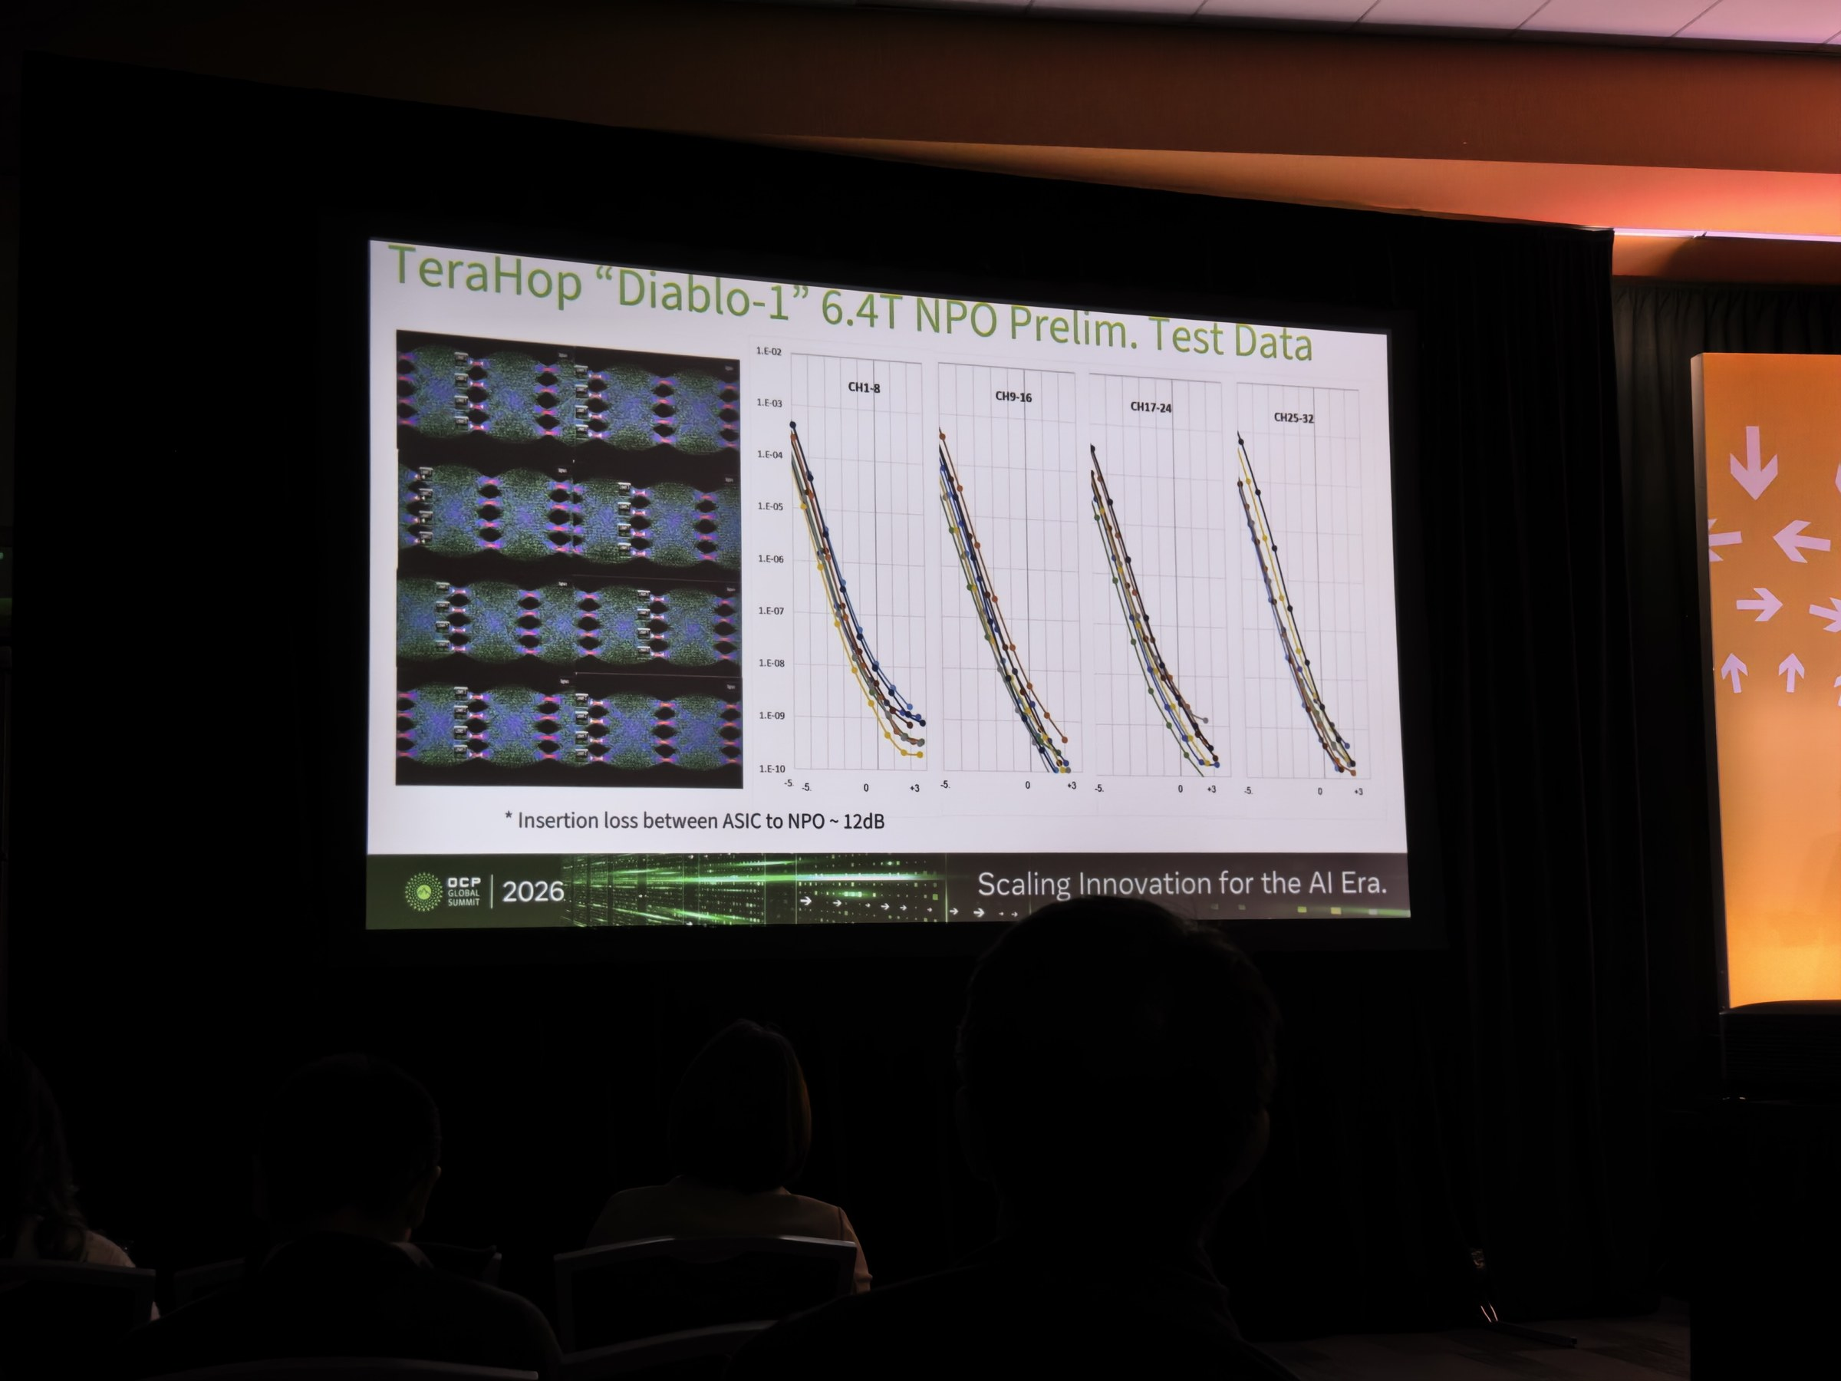
SYSTEM BOUNDARY / OCP 2026
内外激光与功耗
初步眼图与一公里演示说明了什么
01
Preliminary Test Data：初步测试
02
约12 dB指ASIC至NPO电通道插损
03
1 km照片不等于全温、全通道、长期验收
PM-B-21、22；原图标题为Prelim. Test Data
13
Notes:
Diablo-1 的现场资料包括初步眼图、误码相关曲线，以及一公里光纤的演示画面。一公里照片只见四条误码记录，每条的比特计数约七乘十的十二次方。如果按二百 G 每通道折算，只有几十秒；实际统计时长仍需日志确认。不能据此声称全三十二通道同时完成长期测试。
但必须把测试对象读对。那张约十二 dB 的注释写的是 ASIC 到 NPO 的插入损耗，属于电通道，不能说成一公里光纤的光学损耗。眼图和测试截图也需要配套的码型、FEC、统计时间、收发方向和同时工作通道数，才能形成完整验收记录。
我们没有复现实验，也没有得到这些原始测试日志。因此这里把结论限定为厂商初步测试与演示证据。下一轮验证应把电接口和光接口的参考面分别画出来，再讨论链路预算及角落条件。
图证：PM-B-21、22；原图标题为Prelim. Test Data

Slide 14
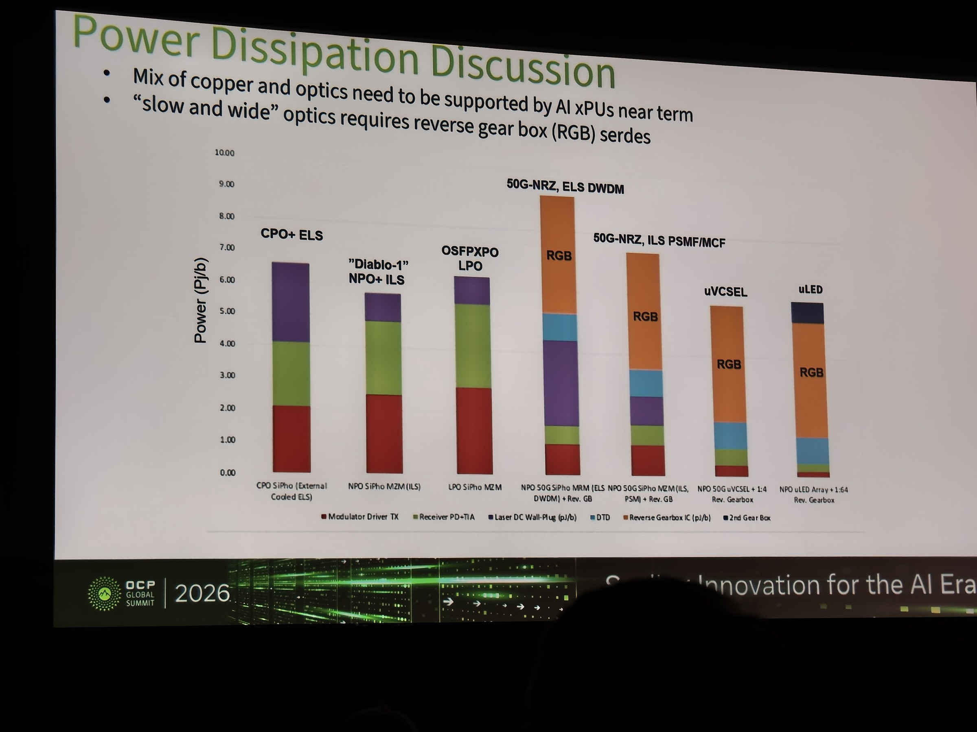
SYSTEM BOUNDARY / OCP 2026
内外激光与功耗
同一张功耗图，可能混着不同边界
01
器件 → 光引擎 → 端点 → 完整链路
02
反向gearbox与主机接口不能漏计
03
同方向、同吞吐、同距离再比较
PM-B-26；比较方法为独立工程分析
14
Notes:
现场最有讨论价值的图之一，是把多种光路线的功耗拆成不同颜色。TeraHop 特别给慢而宽的路线加上了反向 gearbox。这个提醒是合理的：如果主机还在使用高速串行口，而光链路是大量较低速通道，中间一定要做数据组织和速率适配。
但这张比较图也来自一个方案供应商。它的 microVCSEL 一栏假设每通道五十 G、一比四反向 gearbox，并不对应 LightXcelerate 现场三十二 G 的工作点。不同实现的边界和成熟度也未统一，不能直接作为行业排名，或据此否定 LightXcelerate 小于一点五皮焦每比特的目标。更好的做法，是建立四级账本：发光器件本身、光引擎、包含适配电路的端点，以及两端和光源在内的完整链路。
带宽分母也要统一。算单向有效吞吐，还是两个方向同时满载的总吞吐，会改变结果。这个问题贯穿 microLED、microVCSEL、硅光和传统模块，不能只在某一条路线看起来吃亏时才补进去。
图证：PM-B-26；比较方法为独立工程分析

Slide 15
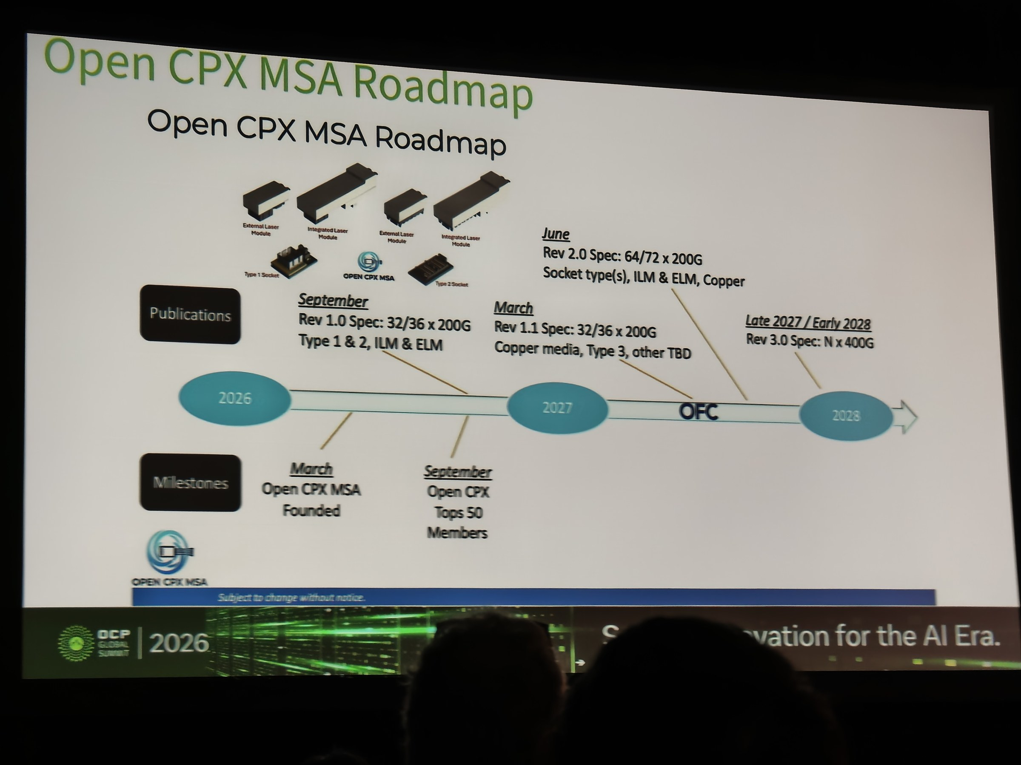
SYSTEM BOUNDARY / OCP 2026
内外激光与功耗
Open CPX：开放接口与路线图分开读
01
1.0：32/36 × 200G；6.4/7.2T
02
内置/外置光源、铜/光与模块管理
03
64/72 × 200G及400G/lane属于后续计划
PM-B-27；S06–S07
15
Notes:
Open CPX 的意义，在于把近封装或共封装连接的机械、电气、热与管理接口拉到共同讨论的框架里。九月发布的规范公告确认，每个插座可以支持六点四或七点二 T，对应三十二或三十六条二百 G 通道，并保留内部与外部激光等选择。
现场路线图继续往前推进：后续版本增加通道数，再向四百 G 每通道发展。已经发布的规范与未来修订计划应分开记录。看到路线图，不等于所有插座、模块和主机已经实现互操作。
对合作厂商，更值得关注的是采用哪个版本、哪个插座类型、哪种电通道预算和冷却边界。接口标准化能够降低协同成本，但仍需要多供应商样品在相同测试条件下验证。
图证：PM-B-27；S06–S07

Slide 16
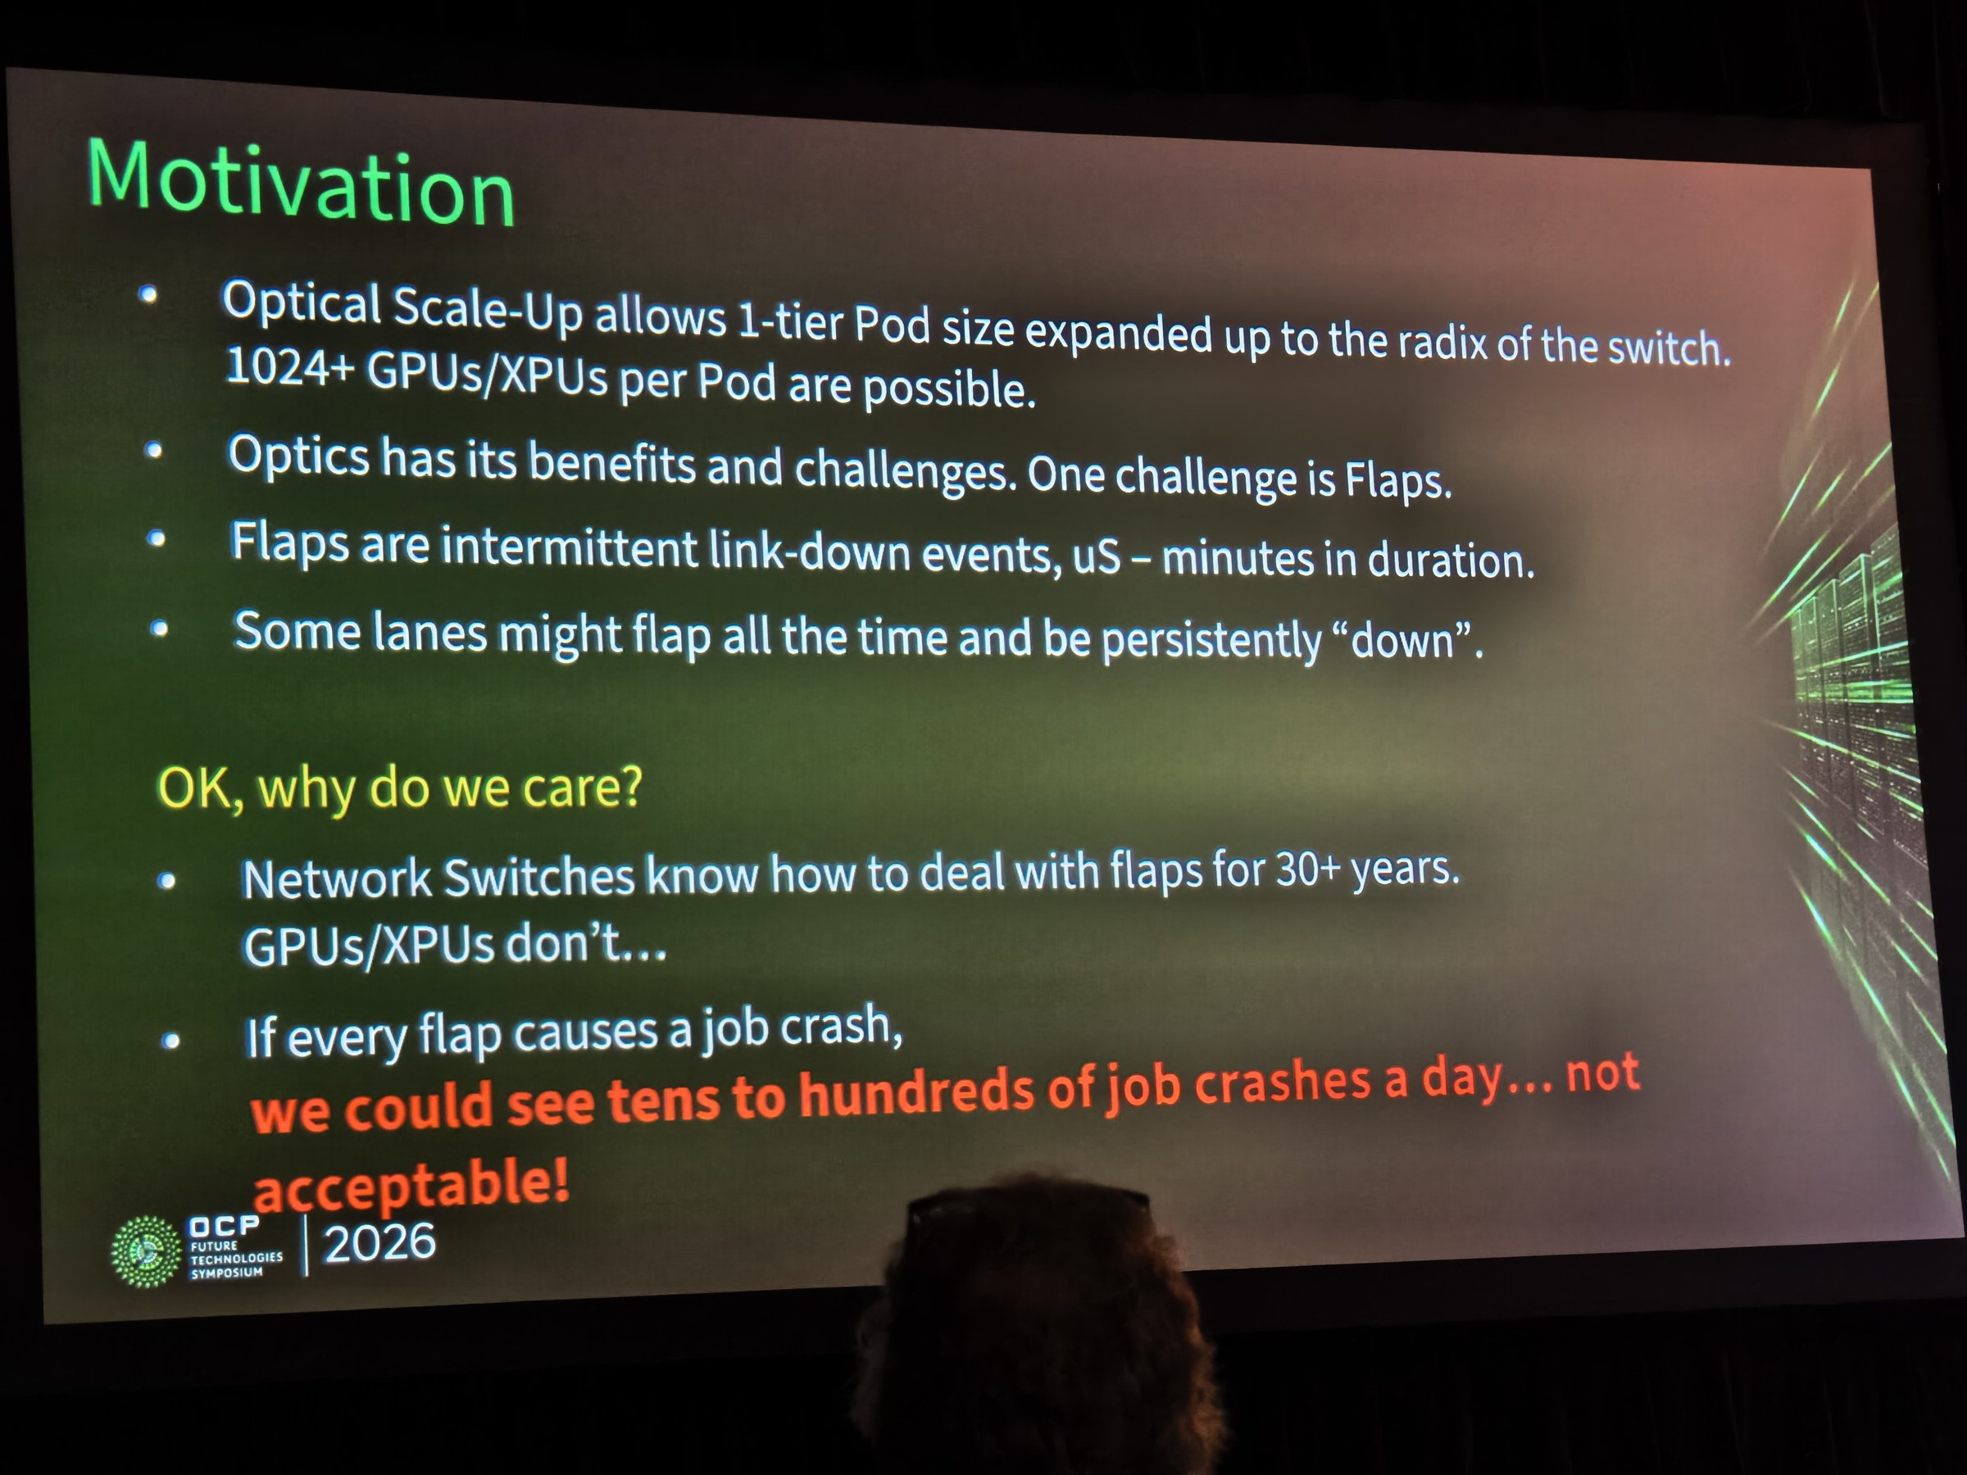
SYSTEM BOUNDARY / OCP 2026
可靠性与韧性
永久失效与短暂掉线，是两类统计
01
器件FIT：永久失效与寿命数据
02
Flap-FIT：链路短暂down/up事件
03
Job impact：恢复是否赶得上任务超时
PM-B-25；PM-A-13、18；转写26:40–27:16
16
Notes:
现在进入下午最后的核心问题：可靠性。TeraHop 展示了激光和硅光器件的累计使用小时与 FIT 关系图，支持其内置激光方案。图里的六点四 T NPO 点按四个一点六 T OSFP 折算，并非新模块自己的完整长期测试。失效次数、置信水平和封装条件，也还需要原始报告。后面的 Microsoft 演讲马上提醒，系统团队担心的还包括短暂掉线，也就是 link flap。
这两类数字不能互相替代。一颗激光器没有永久损坏，连接器污染、温度瞬态、供电变化、固件状态或同步异常，仍然可能让链路暂时不可用。对正在等待数据的任务来说，它首先看到的是链路 down，而不是原因已经分类清楚的故障报告。
因此，完整可靠性表需要至少三层：器件坏不坏，链路多久中断一次，中断以后任务会不会停。最后一层决定了再漂亮的器件数字，能否变成系统使用方真正需要的可用性。
图证：PM-B-25；PM-A-13、18；转写26:40–27:16

Slide 17
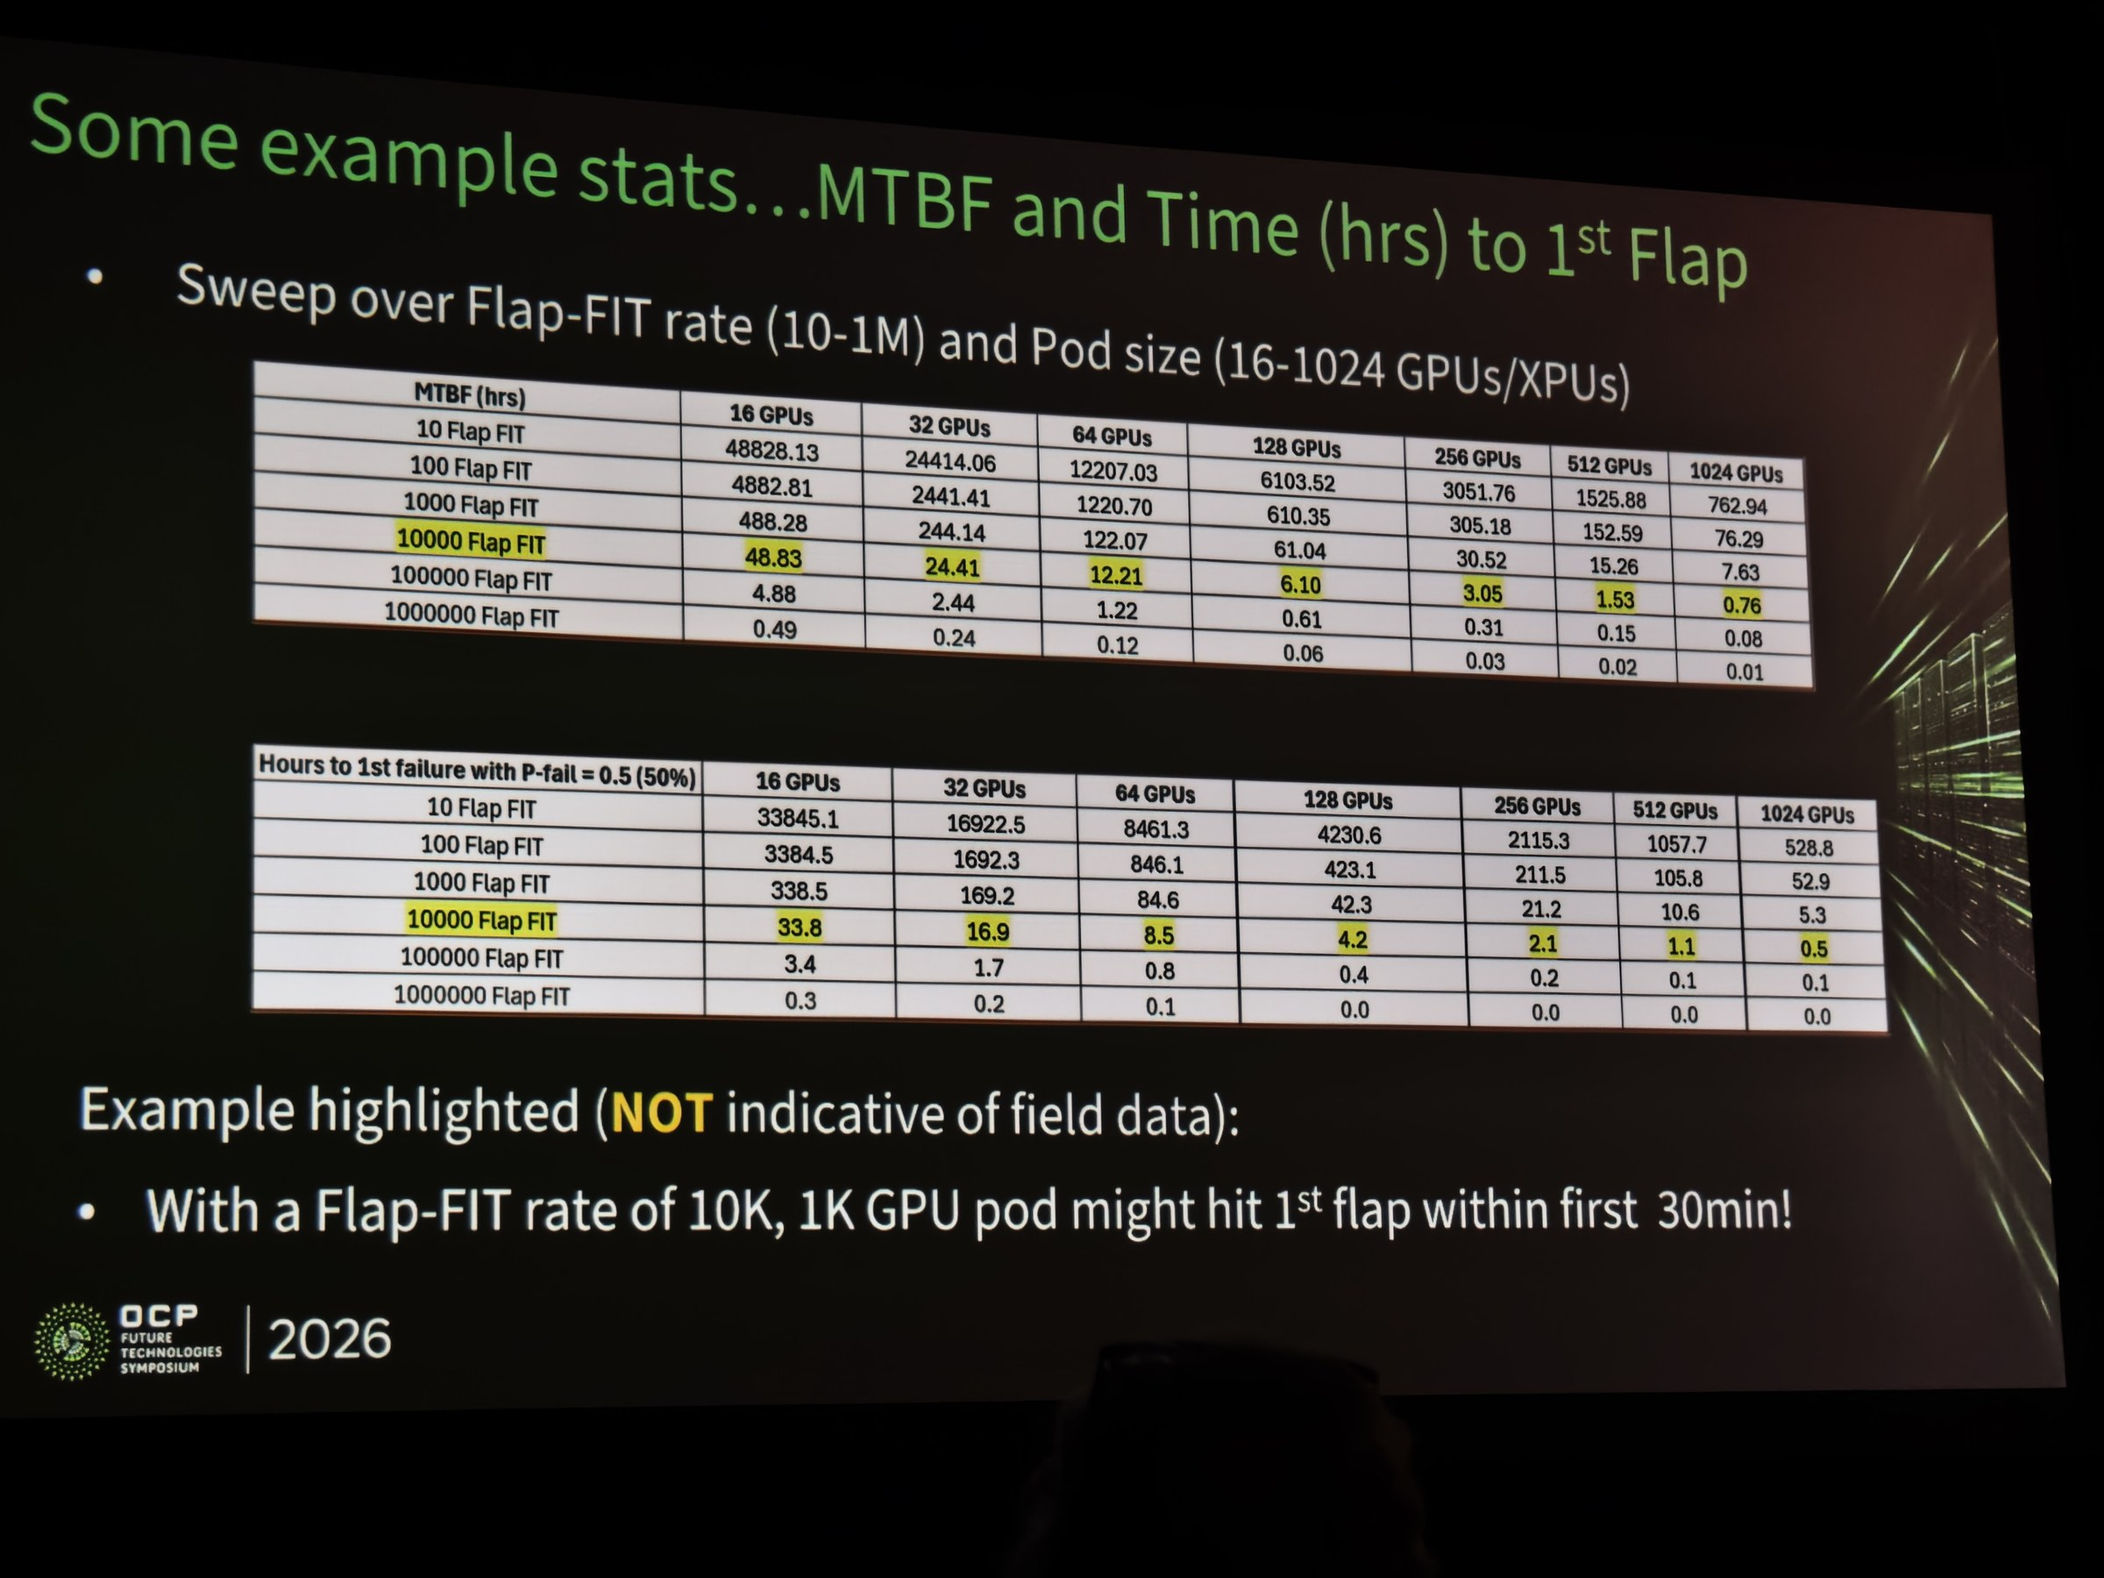
SYSTEM BOUNDARY / OCP 2026
可靠性与韧性
规模放大的是暴露面，不是每颗器件突然变差
01
总事件率约等于各独立通道事件率之和
02
示例：1024 GPU、10k Flap-FIT
03
约0.76小时MTBF；约0.5小时为50%首次事件时间
PM-A-14；NOT indicative of field data；模型解释为工程复算
17
Notes:
Microsoft 的一张表非常直观：固定单个统计对象的事件率，扩大 pod 规模，总体遇到事件的时间就会缩短。表里高亮的一千零二十四颗 GPU、一万 Flap-FIT 的示例，MTBF 约零点七六小时；首次事件达到百分之五十概率的时间约零点五小时。
照片明确写着，这不是现场生产数据。更准确地说，半小时是该示例模型里的首次事件中位时间，不能写成某个云厂商的千卡集群每半小时必定出一次故障。
如果采用独立、恒定事件率的模型，可以把总事件率近似相加，首次事件的中位时间等于自然对数二除以总事件率。不过，实际网络还会有共因故障。模型帮助我们理解规模效应，真实设计仍需要链路数量、故障定义和相关性数据。
图证：PM-A-14；NOT indicative of field data；模型解释为工程复算

Slide 18
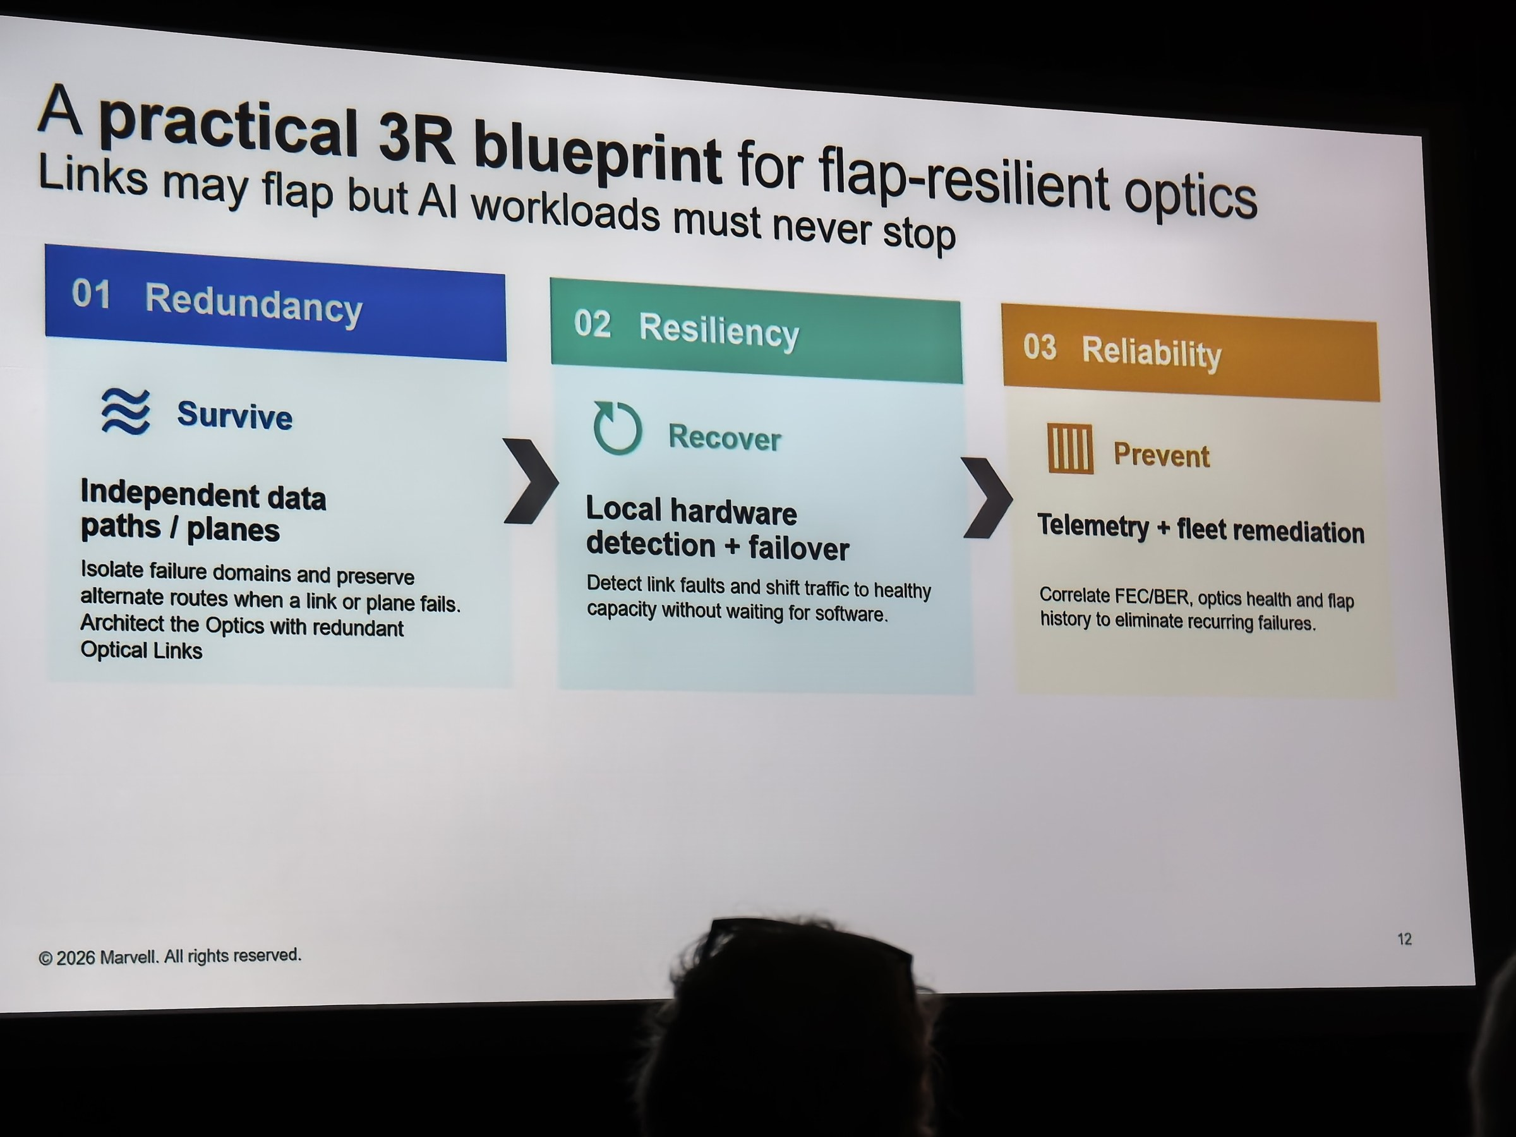
SYSTEM BOUNDARY / OCP 2026
可靠性与韧性
Marvell的3R：活下来、恢复、减少重演
01
Redundancy：独立路径与故障域隔离
02
Resiliency：本地检测、快速切换
03
Reliability：遥测、关联分析与群体修复
PM-A-07–09
18
Notes:
Marvell 提出一个三 R 的框架。第一是冗余：系统在一条路径出问题时，还保留其他独立路径。第二是韧性：本地硬件尽快识别故障，把流量切到仍然健康的容量上。第三是可靠性：把 FEC、误码、光学健康和历史掉线事件关联起来，减少反复发生的问题。
这三个部分分别回答，故障发生时有没有地方可去，能不能及时转过去，以及以后能不能少遇到同类故障。它们之间是配合关系，不是选一个最好看的指标就结束。
尤其要注意，冗余路径需要独立。四条逻辑通道如果共用同一颗光源、同一连接面或者同一电源，故障发生时可能一起消失。因此，通道数增加了，并不自动等于真正的故障容忍度增加了。
图证：PM-A-07–09

Slide 19
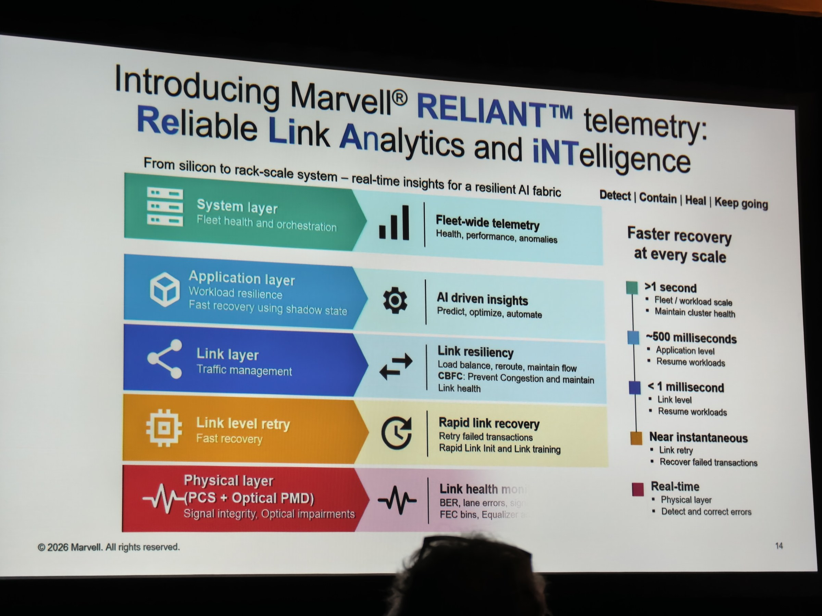
SYSTEM BOUNDARY / OCP 2026
可靠性与韧性
遥测的终点，是可执行的恢复动作
01
物理层 → 链路重试 → 链路层 → 应用 → 系统
02
需要知道故障会持续多久、何时可恢复使用
03
告警、状态、隔离与回归策略应统一
PM-A-09、19；转写32:27–36:47
19
Notes:
Marvell 在现场把 RELIANT 遥测展开成从物理层到系统层的多级可见性。底层看到均衡、误码和 FEC 分布，链路重试层做失败事务的快速重试，链路层负责负载均衡与重路由，应用和系统层再完成任务恢复和集群健康管理。图上的时间尺度是该方案的架构表达，不能当成我们已经验证过的统一恢复承诺。
Microsoft 的追问又向前走了一步：除了预测什么时候可能坏，我还想知道它会坏多久，回来之后多久可能再次掉线。这些信息决定了系统是继续等待，临时绕行，还是把高频掉线的链路隔离。
对模块和器件供应商，遥测不该只交付一张仪表盘。数据必须有清楚的时间戳、参考面和故障语义，能对应到同一条物理通道，并让上层采取明确动作。否则，数据很多，恢复策略仍然无从下手。
图证：PM-A-09、19；转写32:27–36:47

Slide 20
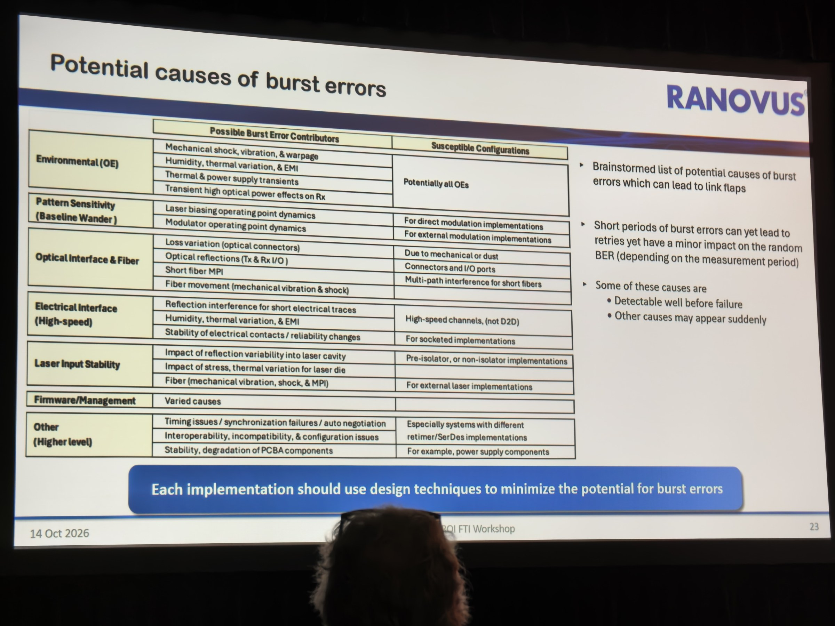
SYSTEM BOUNDARY / OCP 2026
可靠性与韧性
Ranovus：平均BER掩盖不了突发错误
01
低延迟FEC意味着更低的原始误码要求
02
突发误码可能很短，却触发重试或掉线
03
温度、机械、污染、电源、固件都要入测试
PM-A-10–12
20
Notes:
Ranovus 把焦点放在收发器本身。为了降低时延，系统可能选择纠错增益更低、处理更短的 FEC，这就要求光电链路提供更低的原始误码率。投影片以 OCI-MSA 为例，说明适度降低单通道速率可以增加误码余量，但总带宽与接口设计仍需一起权衡。
更关键的是，平均 BER 不能完整描述突发错误。一次很短的误码簇，在长时间平均值中不显眼，却可能超过纠错能力，触发重试，甚至让链路重新训练。现场列出的潜在原因包括机械振动、温度瞬态、污染、光反射、供电和固件管理。
因此，测试记录不能只写一个平均误码数字。还应记录突发长度、发生频率、关联环境条件，以及它最终造成了多少重试和任务停顿。这是器件质量与系统可用性之间的一座桥。
图证：PM-A-10–12

Slide 21
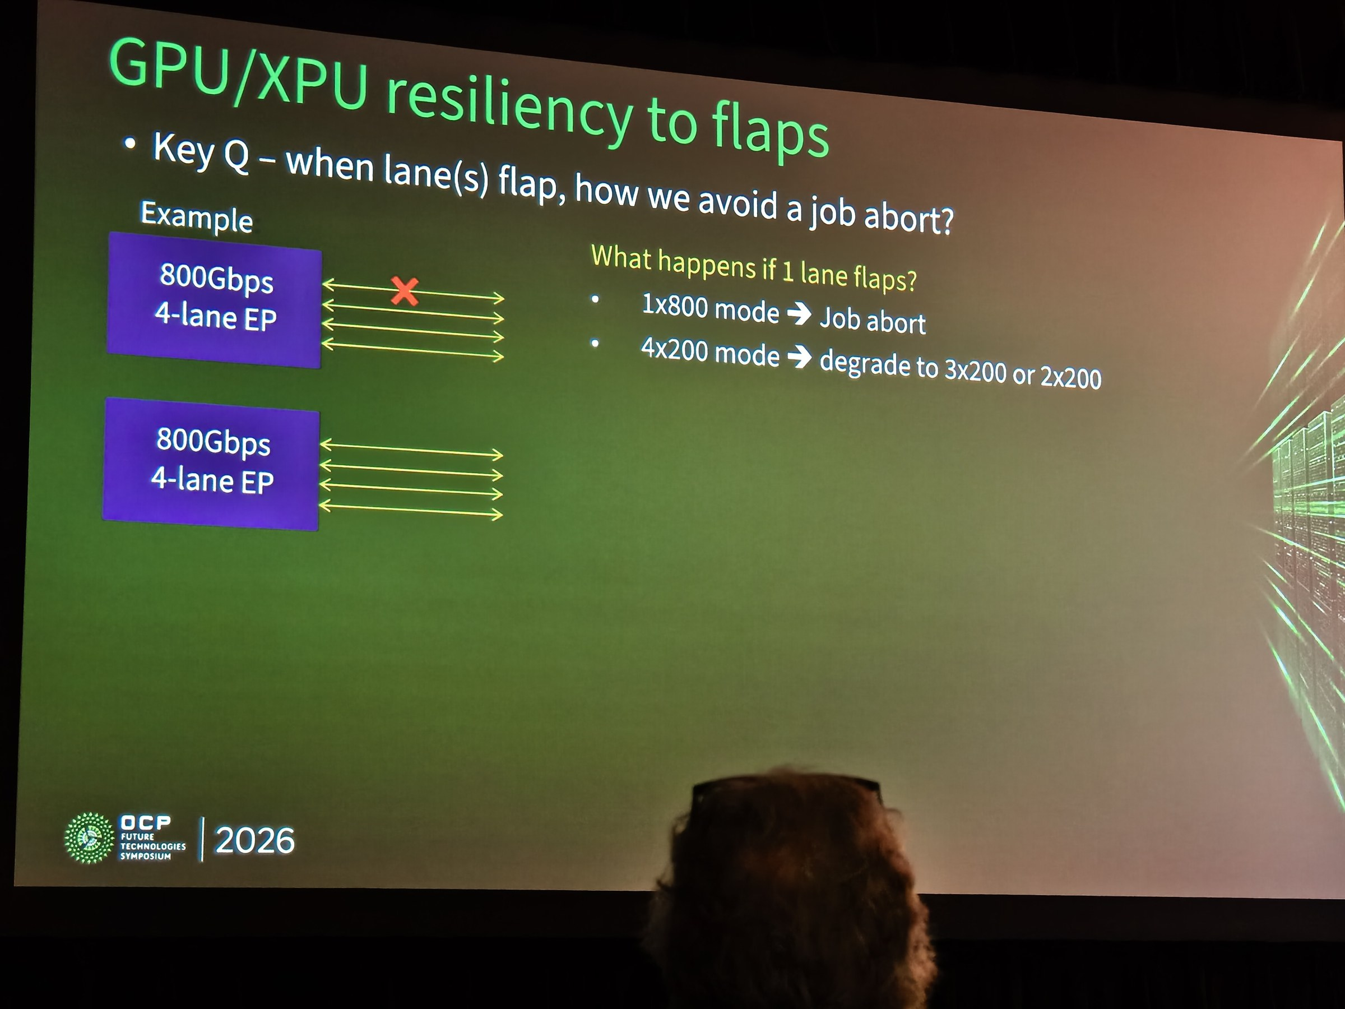
SYSTEM BOUNDARY / OCP 2026
可靠性与韧性
800G端口：一条大管道，还是四条可切换路径
01
示例：1×800模式与4×200模式
02
单lane失效后能否降级继续传输
03
关键在NIC内部的数据能否及时换路
PM-A-15–17；理论端点示例
21
Notes:
Microsoft 用一个八百 G、四条 lane 的端点举例。如果系统把它当成一条不可分割的大链路，一条 lane 掉线可能让整条路径不可用。如果端点能把四条二百 G 路径独立管理，就可能在损失部分带宽后继续工作。
这里不是宣布所有八百 G 网卡都能自动从四条降到三条，而是在说明系统需要具备什么能力。数据一旦排进某个 NIC 的发送路径，如果这个 NIC 的所有出口都失效，把数据搬回软件再换另一块 NIC，可能需要复杂的协议和状态处理。
所以，恢复不是交换机绕开一条坏链路就全部解决。端点、协议、重试语义和任务超时必须配合。保持数据能够前进，才是系统韧性的真正目标。
图证：PM-A-15–17；理论端点示例

Slide 22
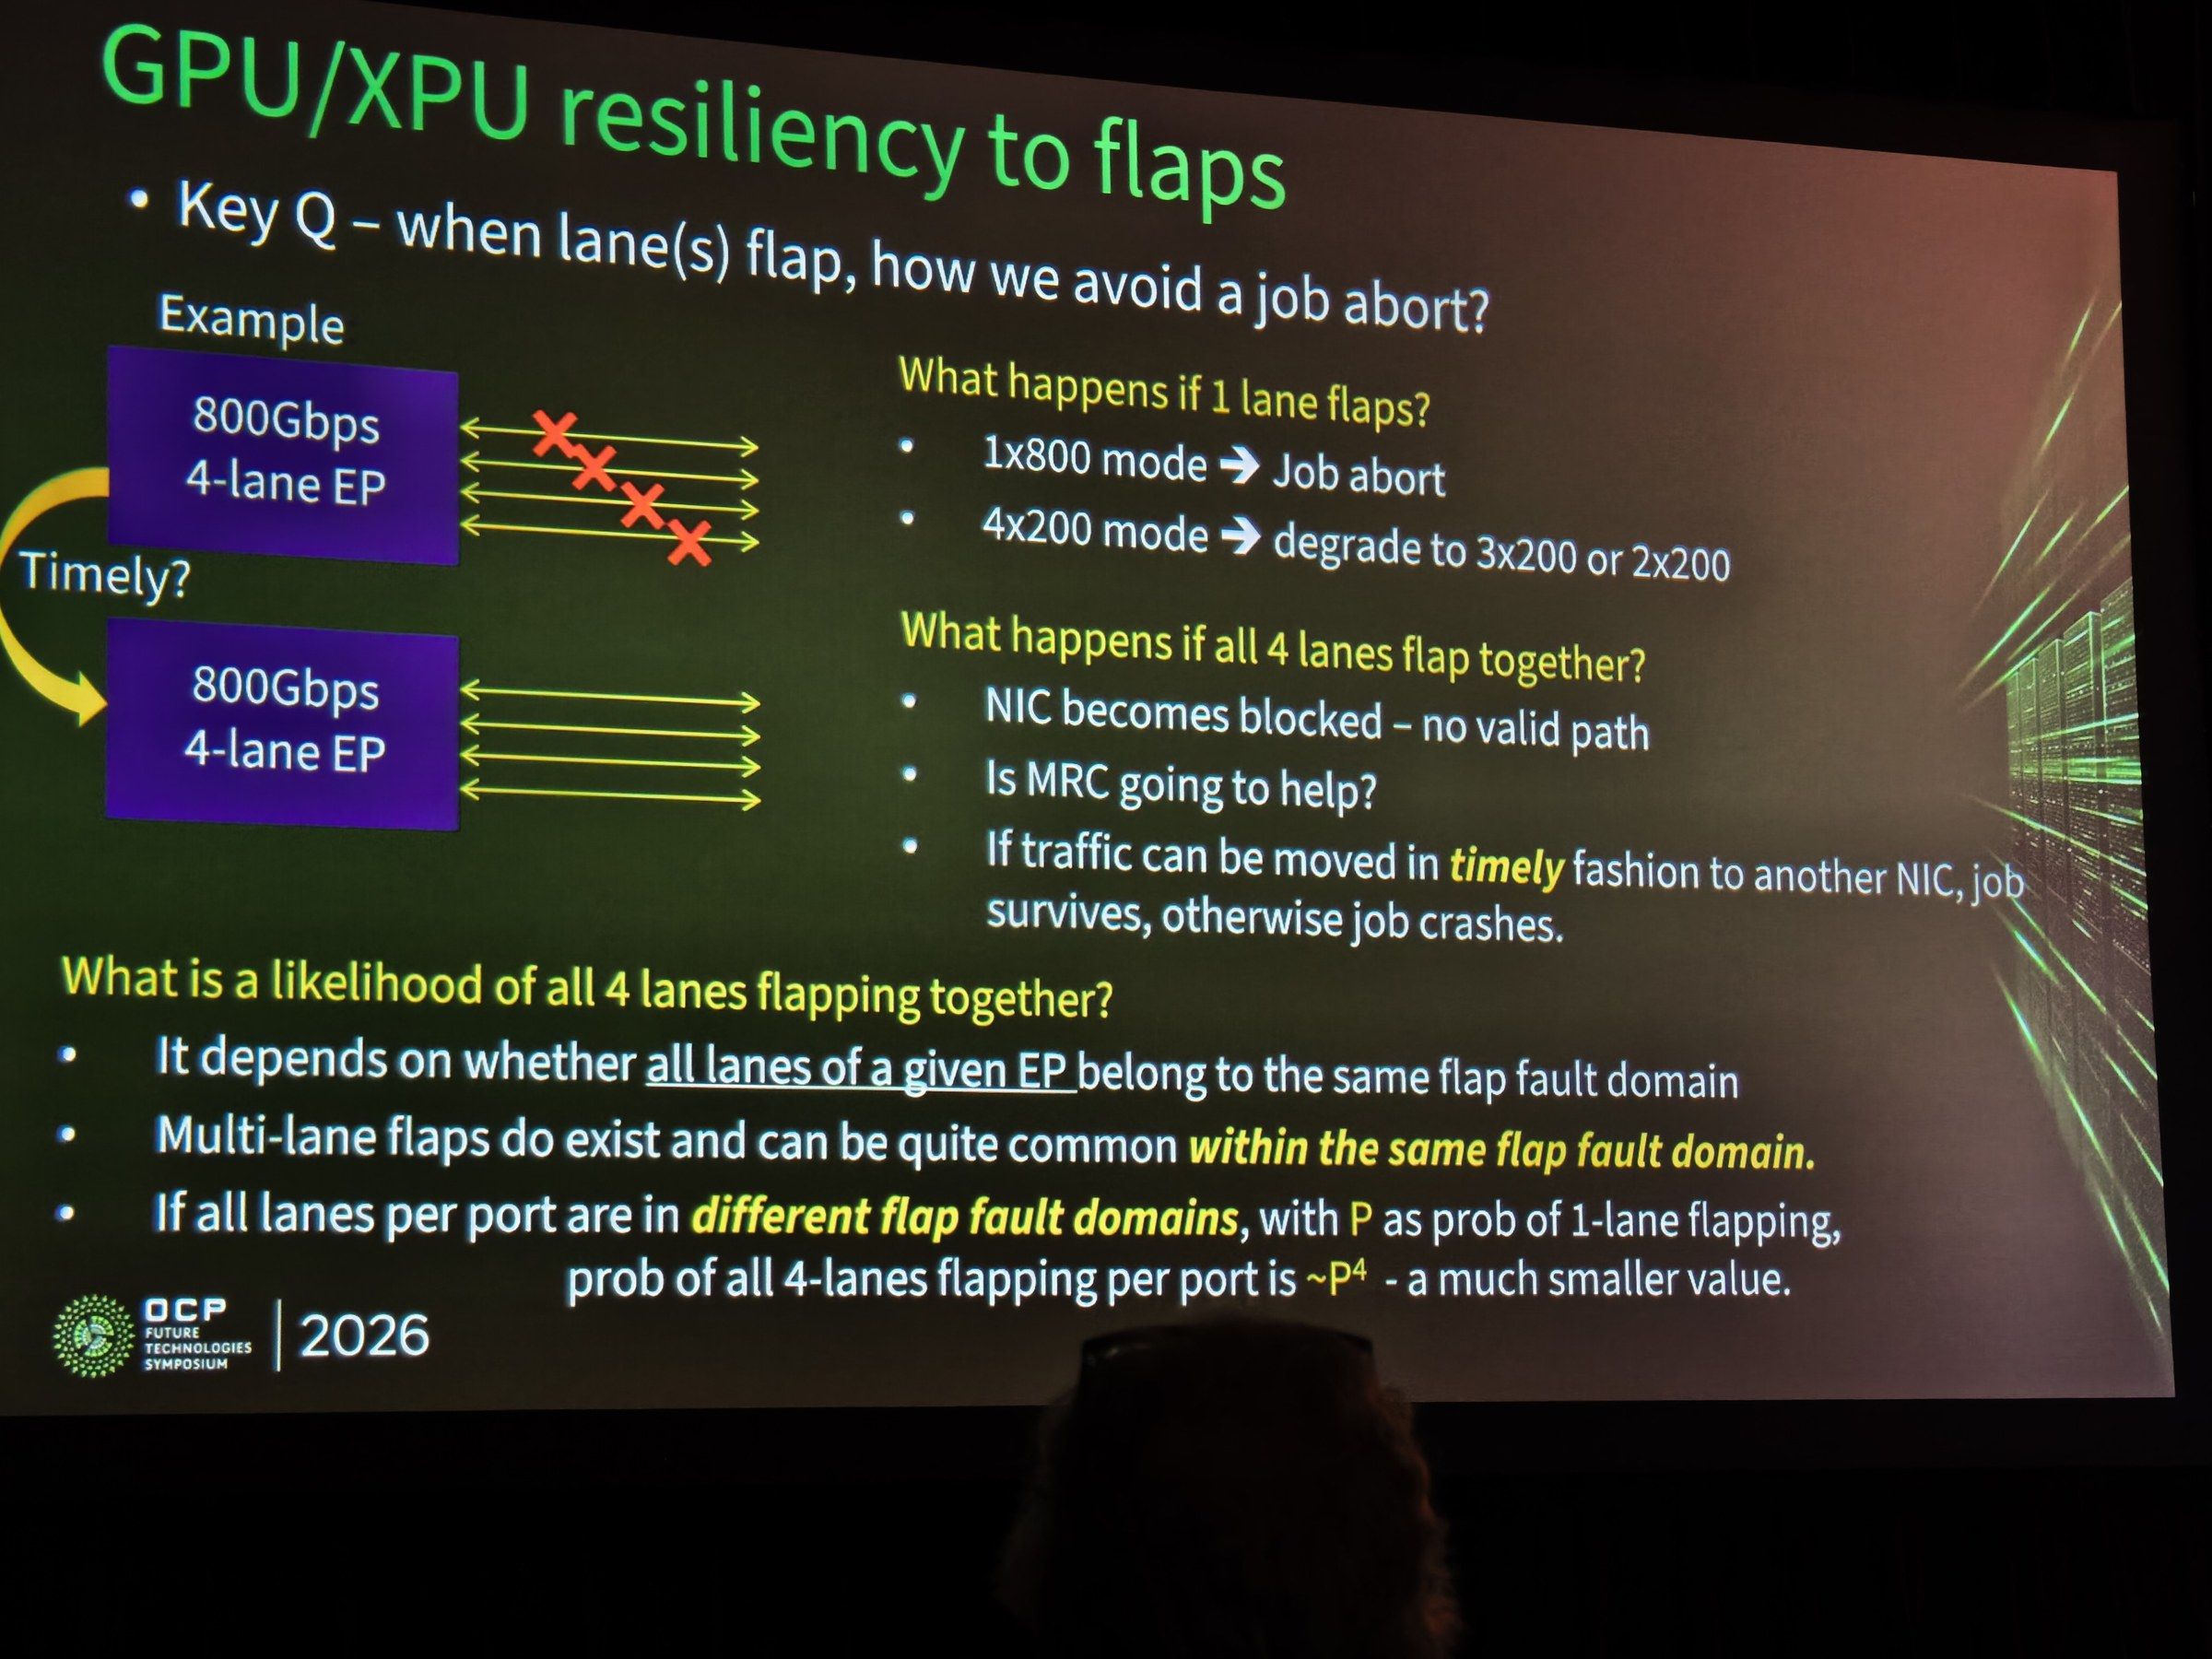
SYSTEM BOUNDARY / OCP 2026
可靠性与韧性
把共因故障画出来，再谈冗余收益
01
同光源、连接器、电源或交换芯片可能同失效
02
p⁴只适用于相应独立假设
03
分散故障域也会增加布线与管理复杂度
PM-A-17–18；概率关系有独立性前提
22
Notes:
如果四条 lane 同时掉线，前面说的降级就失去了意义。现场投影片把这个问题叫作 flap fault domain，也就是可能一起发生掉线的故障域。
一种思路是，把一个端点的通道分散到不同连接器、不同光模块甚至不同交换路径。这样可以降低共同失效的机会。投影片也用四条通道同时失败的概率近似 p 的四次方来解释好处，但这个关系依赖独立性。共享光源、冷却、电源或者机械应力，都可能让独立假设不成立。
这给合作厂商一个很具体的任务：交付通道图的同时，也交付故障域图。告诉系统方，一个部件坏掉、一个端面受污染、一个控制器重置，会影响哪些通道。只有这些边界清楚，系统才能正确配置冗余和恢复策略。
图证：PM-A-17–18；概率关系有独立性前提

Slide 23
SYSTEM BOUNDARY / OCP 2026
跨日连接
把三条宽并行路线放在同一套问题里
Credo
LightXcelerate
Avicena
完整线缆系统
Gearbox / 监测
备用与管理通道
µVCSEL / PD / EIC
19芯MCF耦合
单lane与全阵列分开
µLED宽并行
评估平台已披露
原生集成继续演进
首日Credo与第二天LightXcelerate现场材料；PM-B-03–05；S10
23
Notes:
把下午的讨论与前两场材料连起来，就能看出三种不同落点。首日 Credo 展示的是完整宽并行连接系统，包含主机适配、通道监测和备用路径。LightXcelerate 更集中展示微型 VCSEL、探测阵列、电子接口和多芯光纤的紧凑组合。Avicena 则强调 microLED 与原生宽并行接口的系统潜力。
它们有共同方向，却不能混用距离、功耗和成熟度。Credo 的某套蓝光演示，不代表全部 ALC 只使用 microLED。LightXcelerate 的三根十九芯光纤，只能先确定五十七个物理芯，不能直接证明五十七对高速收发都已完成测试。Avicena 的评估套件，也不等于未来全部封装形态已经量产。
更有用的比较，是让三条路线都回答相同问题：接口怎样接，完整功耗怎样算，坏一条通道会怎样，样品数据能够支撑到哪一步。
图证：首日Credo与第二天LightXcelerate现场材料；PM-B-03–05；S10

Slide 24
SYSTEM BOUNDARY / OCP 2026
产业协作
四类供应商，可以从同一份验证表开始
光纤 / 连接器
材料 / 器件
模组 / 系统
映射与定位
损耗 / 串扰
弯曲与污染
热膨胀与应力
带宽与偏置
逐通道分布
完整功耗
遥测与故障域
任务恢复
基于现场材料的联合验证建议；不代表任何既定合作安排
24
Notes:
对光纤厂商，优先输入是通道映射、芯距、数值孔径、耦合损耗、弯曲半径和插拔条件。对材料厂商，要把热膨胀、固化收缩、吸湿、镀膜和长期应力，与耦合和误码的变化关联起来。
对器件厂商，需要逐通道的带宽、功率、偏置、温漂与寿命分布。平均值很漂亮，最差的一组通道仍可能决定整个链路是否可用。对模组厂商，则要补全主机适配功耗、管理接口和换件流程，并把单通道故障注入到系统里观察恢复。
建议第一轮联合验证固定同一距离、同一净荷吞吐和同一温度条件，先测基线，再加入污染、弯曲、温度瞬态与断路。最后用真实任务看它能否继续前进。这样，大家讨论的是同一条链路，而不是各自最有利的一张规格表。
图证：基于现场材料的联合验证建议；不代表任何既定合作安排

Slide 25
SYSTEM BOUNDARY / OCP 2026
收束
结尾：带宽能交付，故障能收敛
能耗要算完整；指标要写边界
连接和散热要进入共同设计
每一次链路恢复，都要回到任务结果
综合现场披露与公开资料；2026.10.14
25
Notes:
这一下午给我的最大启发，是光互连的竞争已经同时发生在器件、封装、连接、制造和运行系统几个层面。更低能耗与更高带宽密度值得追求，但只有装得进去、测得清楚、坏了能够恢复，优势才会真正被使用方接住。
我们看到的路线并不相同：microLED 与 microVCSEL 在扩大空间并行，硅光在推进近芯片集成，连接器在减少部署与维护负担，网络与软件在努力缩小故障影响范围。它们最终都要回答一个共同问题：链路发生变化时，数据还能不能及时送达，任务还能不能完成。
这就是本期的系统边界。我们继续跟踪现场披露与后续实证，把路线图、演示和可交付能力分开看。这里是 System Boundary，我们下期再见。
图证：综合现场披露与公开资料；2026.10.14

